Slide 1

«Гражданско-патриотическое и
духовно-нравственное воспитание
детей и молодёжи средствами
музейной педагогики
(на примере интерактивного музейно-выставочного комплекса «Россия – моя история)»
Чернов Михаил Сергеевич
февраль 2018 г.

Slide 2
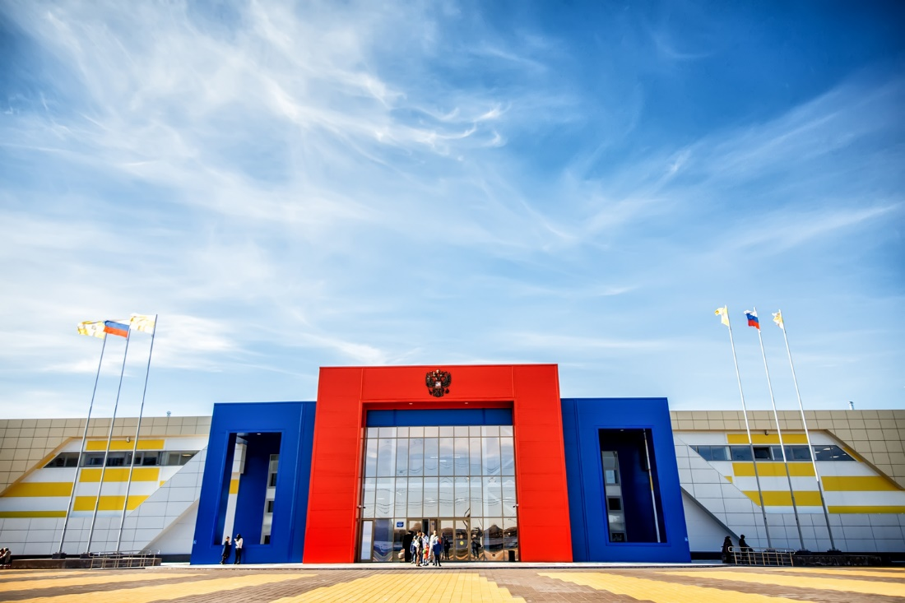
ИНФОРМАЦИЯ О КОМПЛЕКСЕ
5 сентября 2017 г. начало работы МБУК МВК «Моя страна. Моя история»
ведомственная принадлежность государственное учреждение
общая площадь территории 93 626 кв. м
площадь здания 7 200 кв. м
площадь экспозиционных залов 4 800 кв. м
лекторий 125 мест
площадь 8 га
амфитеатр 650 мест

Slide 3
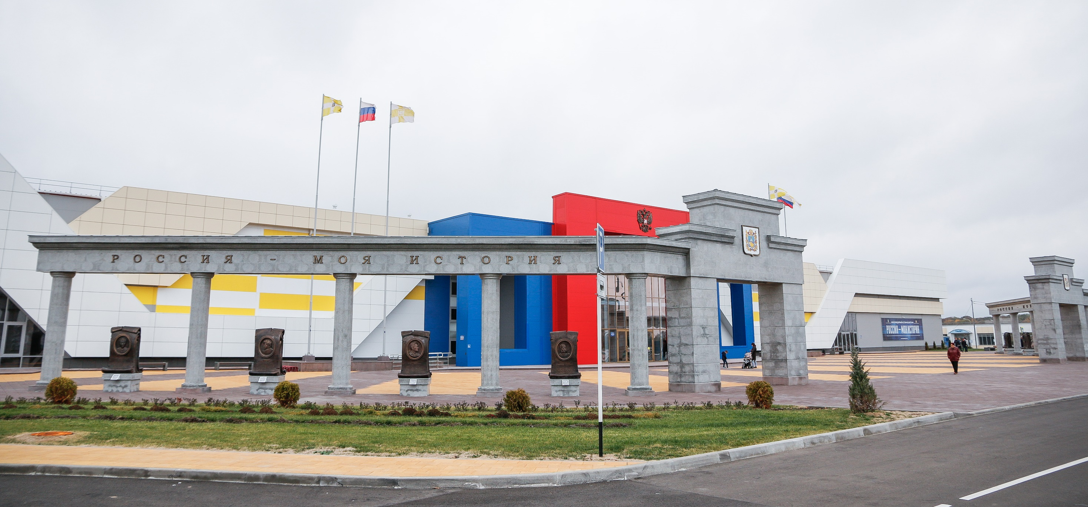
ИНФРАСТРУКТУРА КОМПЛЕКСА

Slide 4
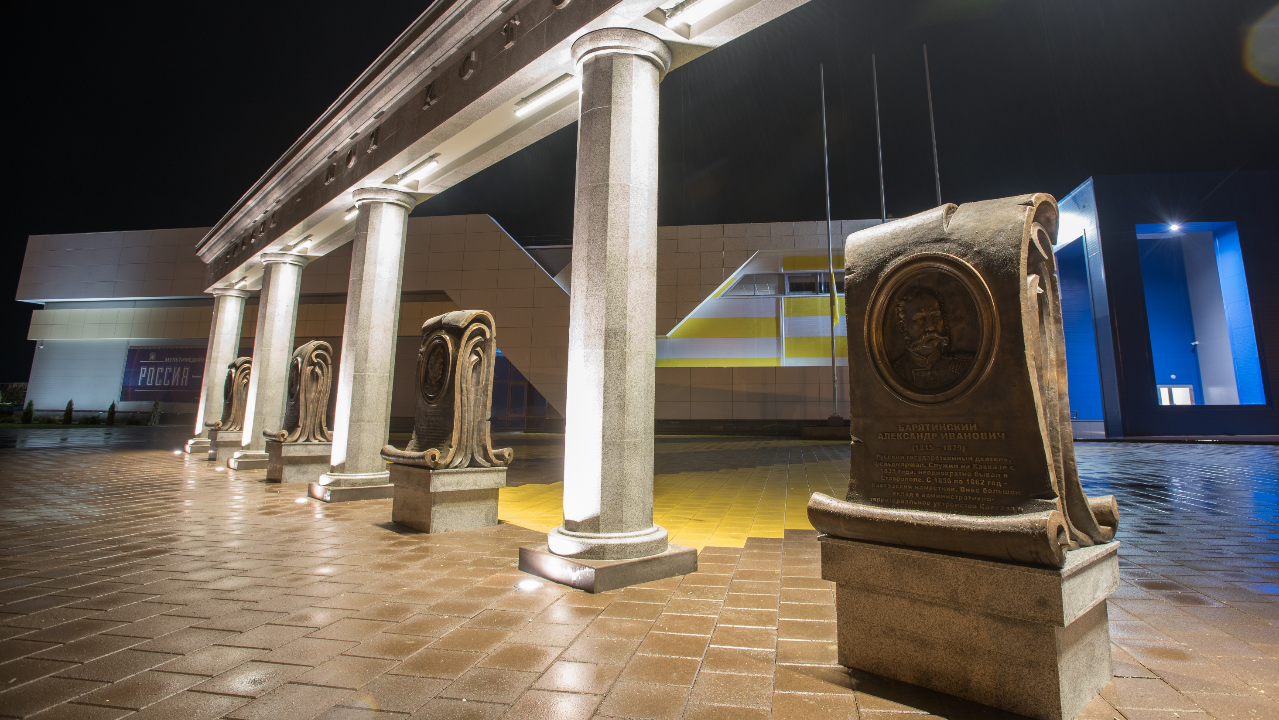
ИНФРАСТРУКТУРА КОМПЛЕКСА

Slide 5
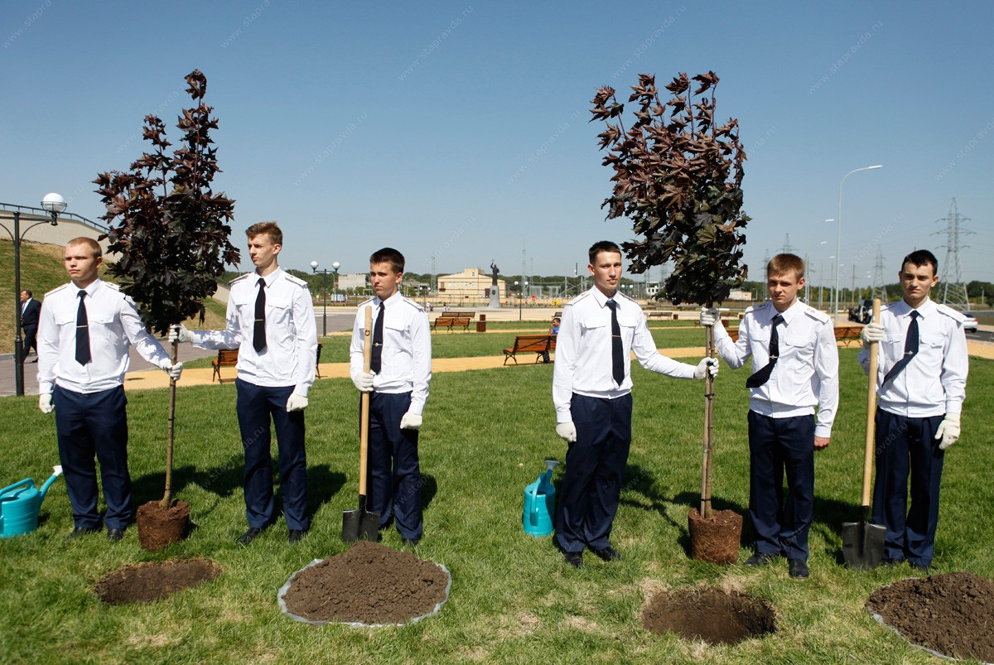

Slide 6
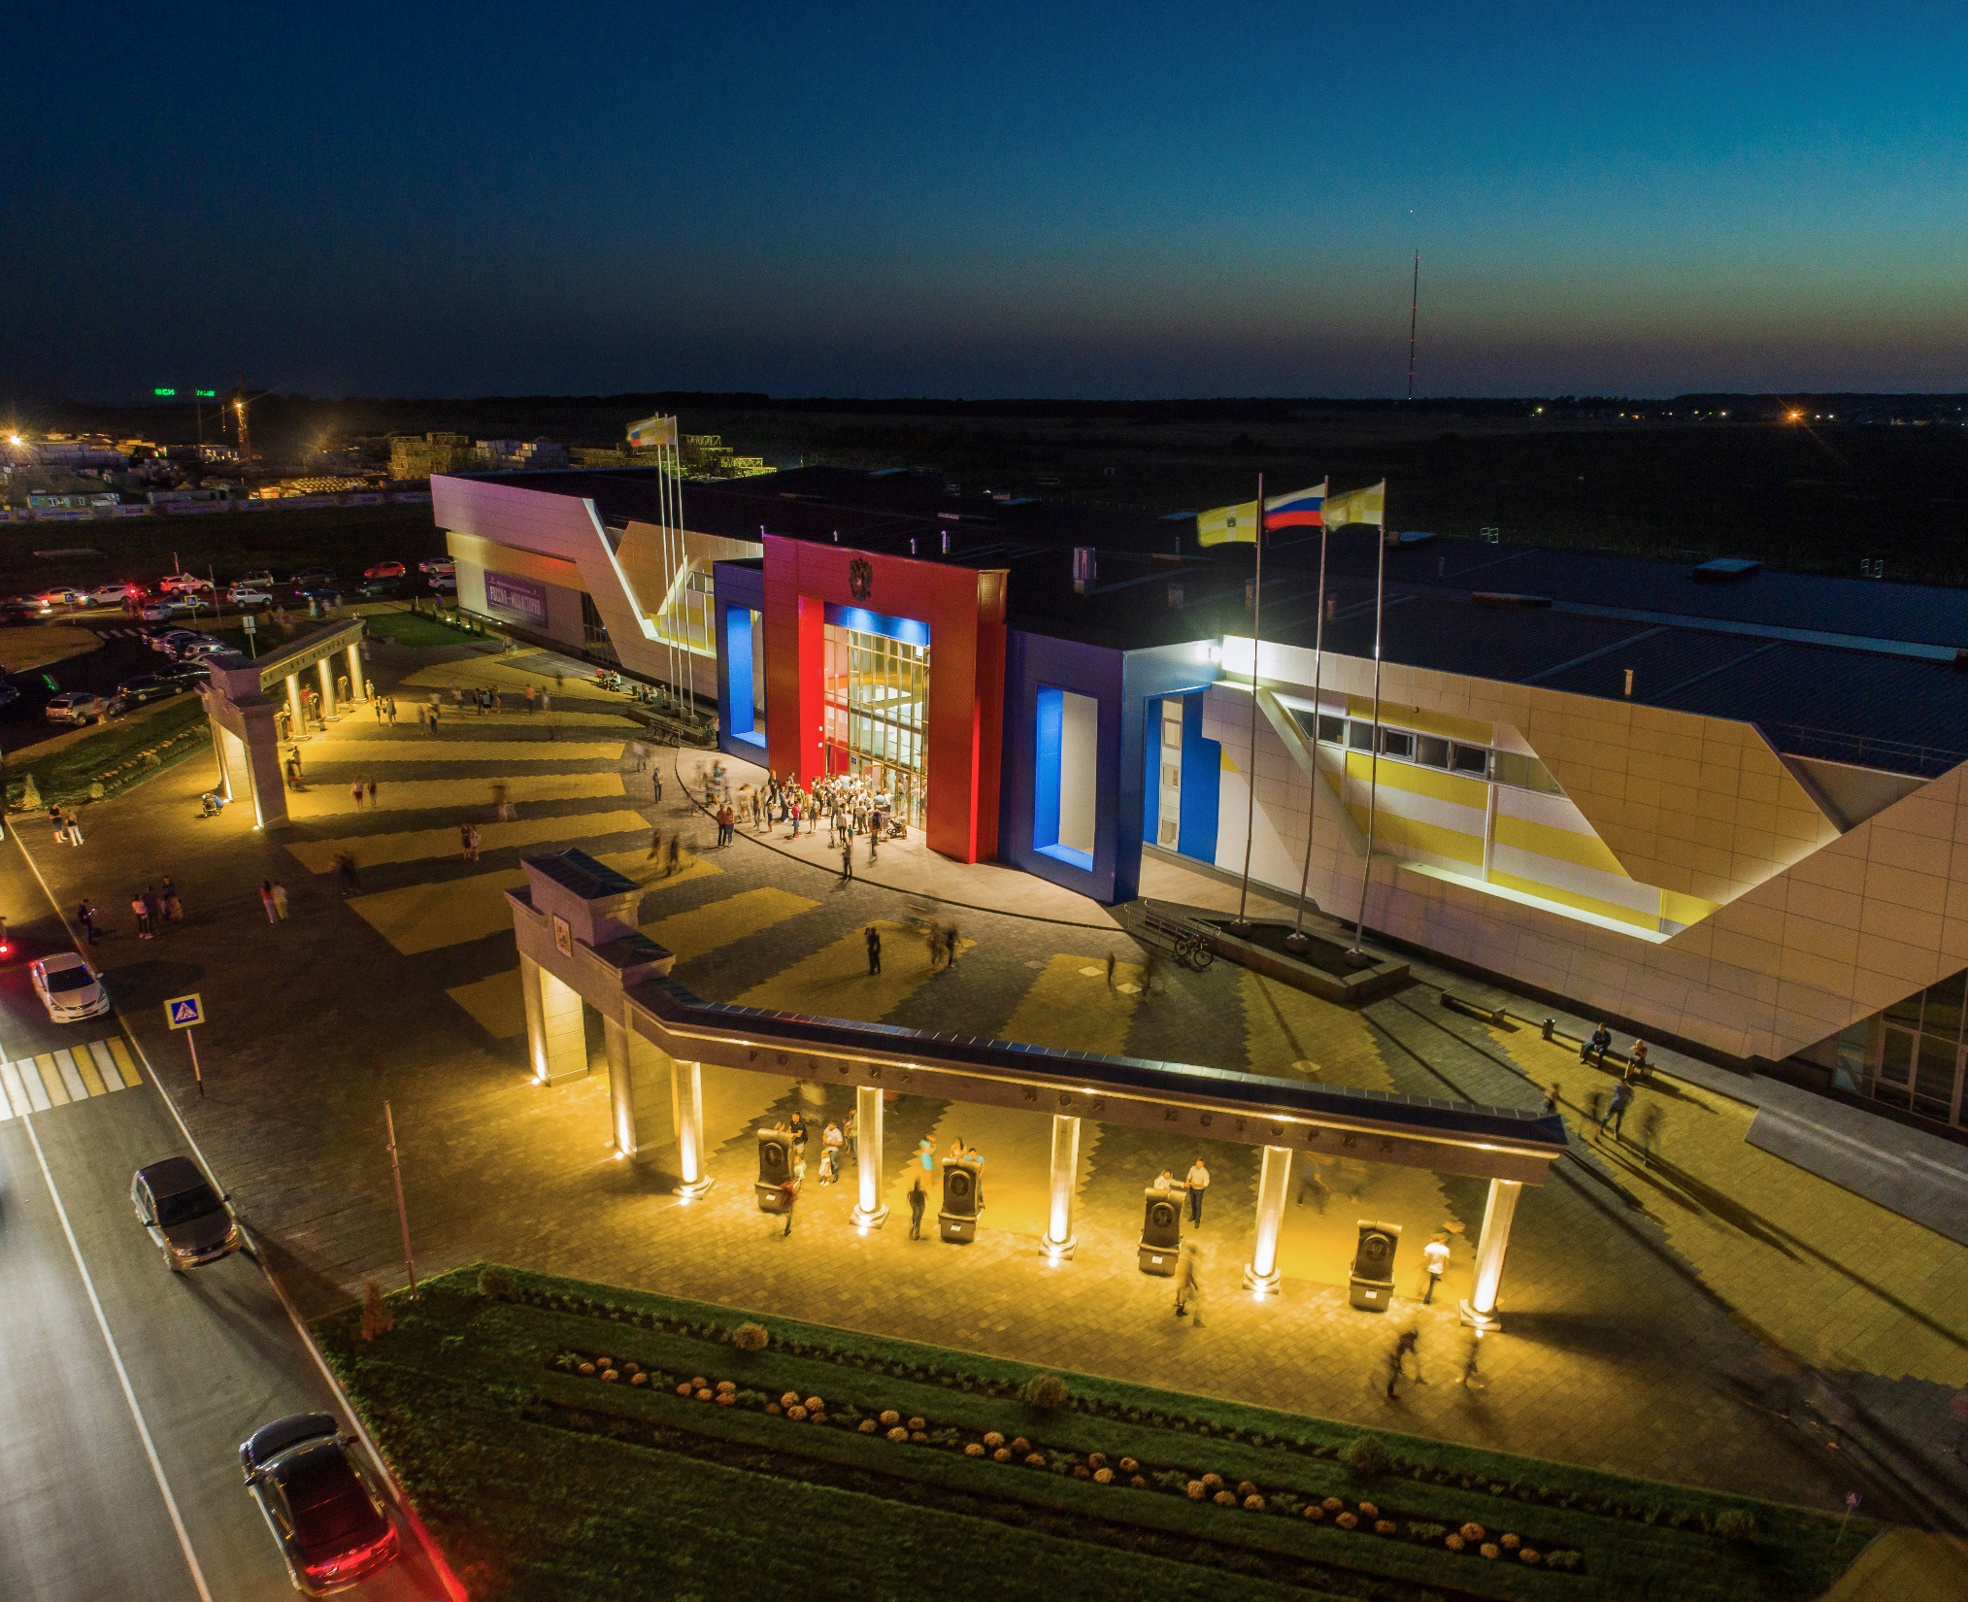
ИНФРАСТРУКТУРА КОМПЛЕКСА

Slide 7
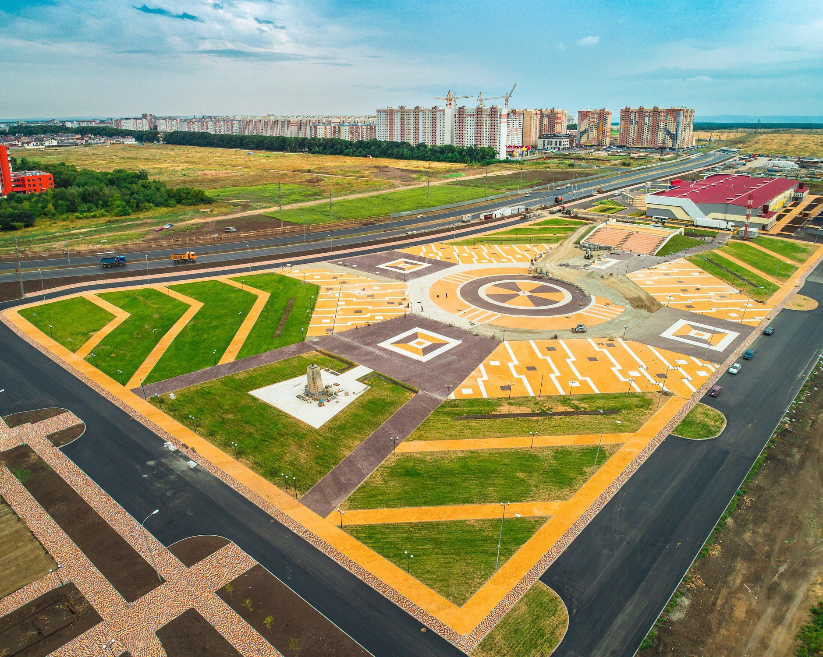
ИНФРАСТРУКТУРА КОМПЛЕКСА

Slide 8
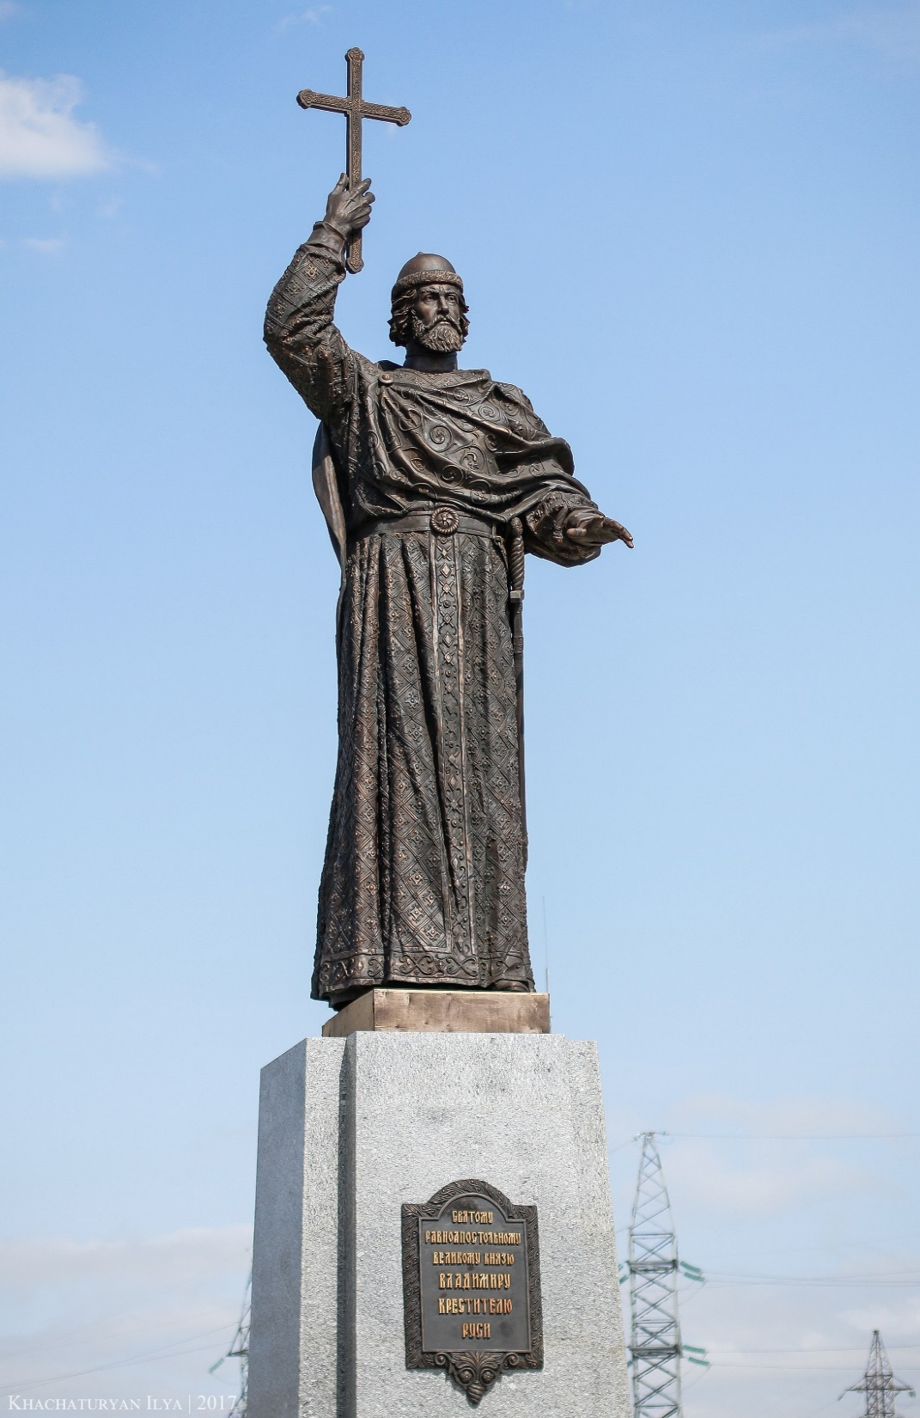
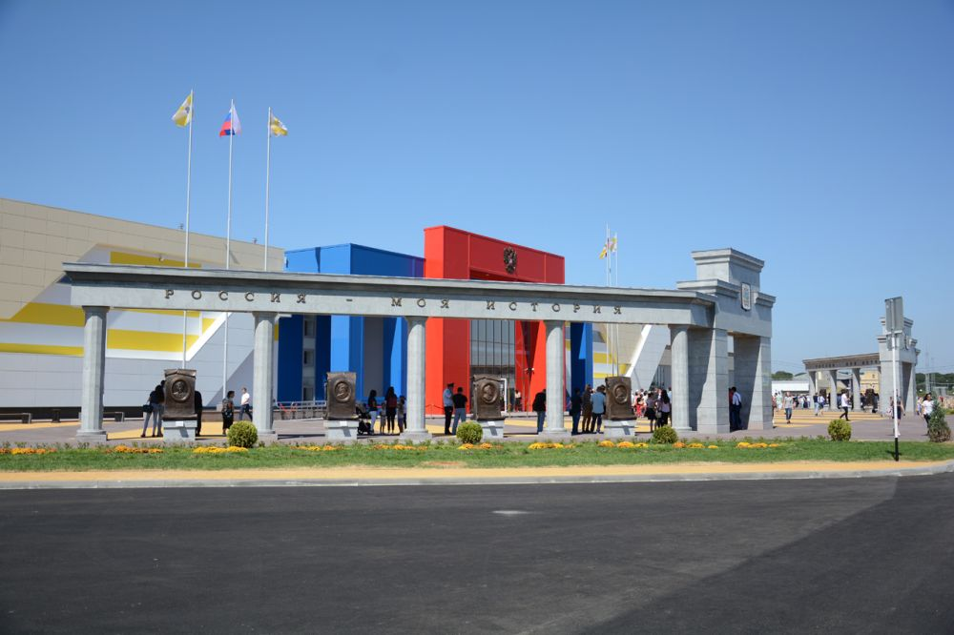
ИНФРАСТРУКТУРА КОМПЛЕКСА
ИНФРАСТРУКТУРА КОМПЛЕКСА

Slide 9
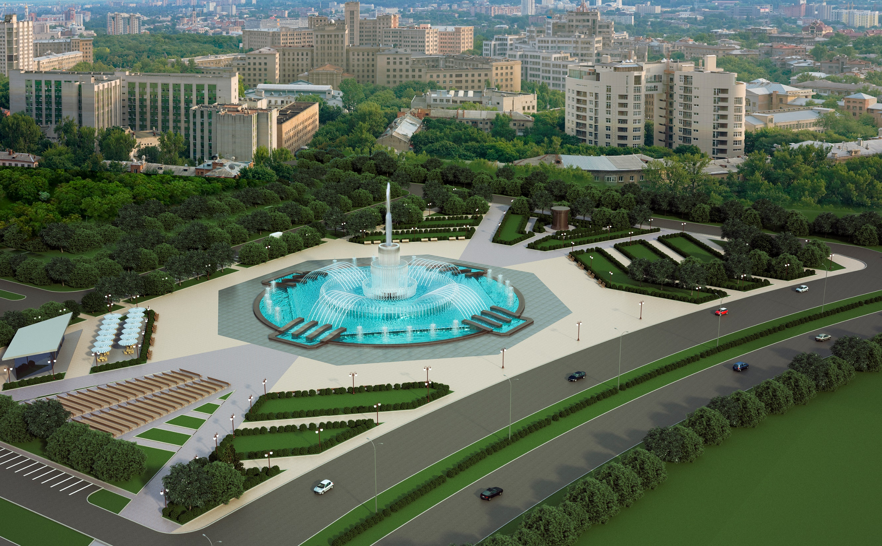
проекты в 2018
МУЗЫКАЛЬНЫЙ ФОНТАН

Slide 10
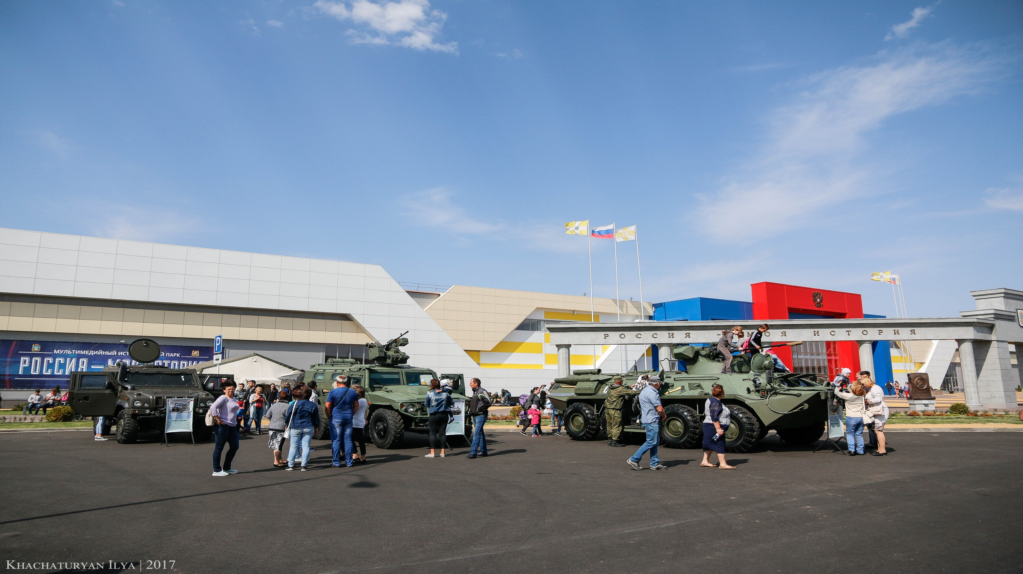
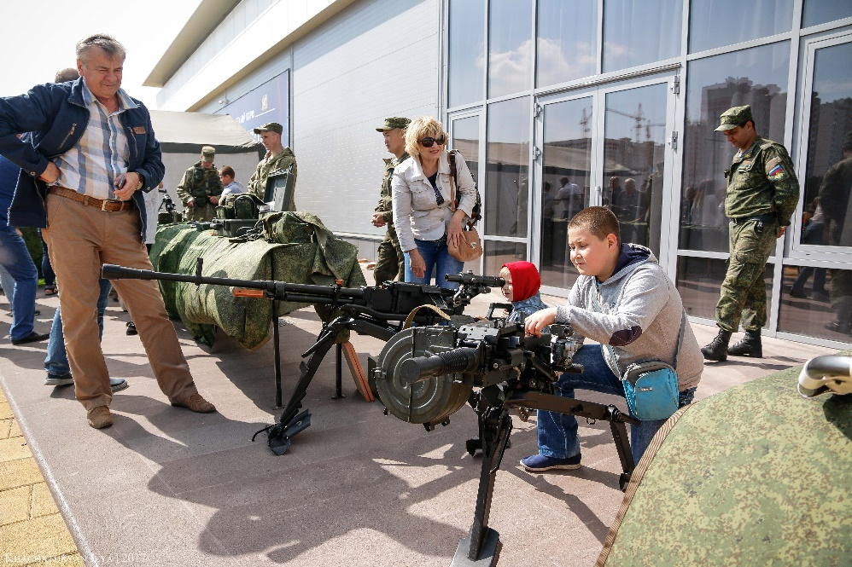
проекты в 2018
Экспозиция военной техники

Slide 11
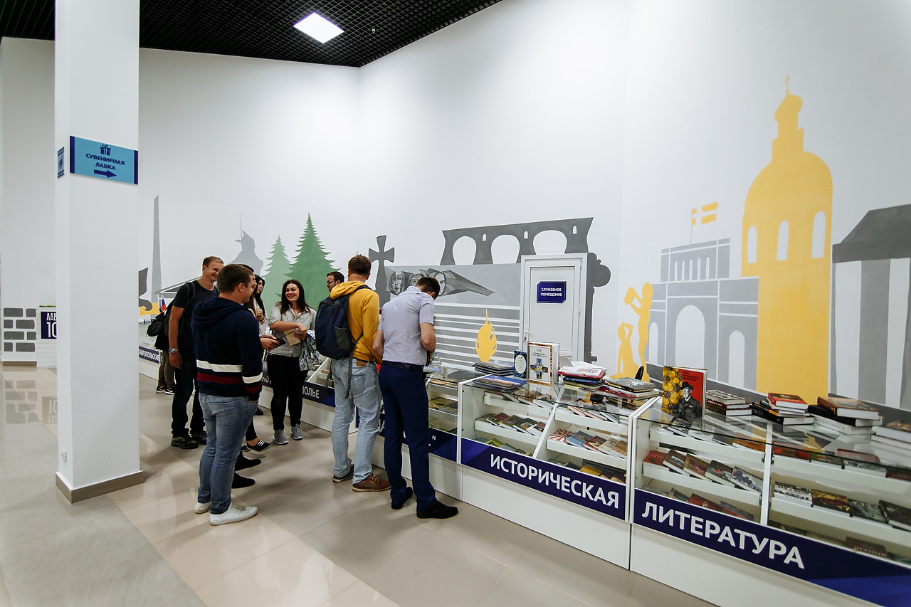
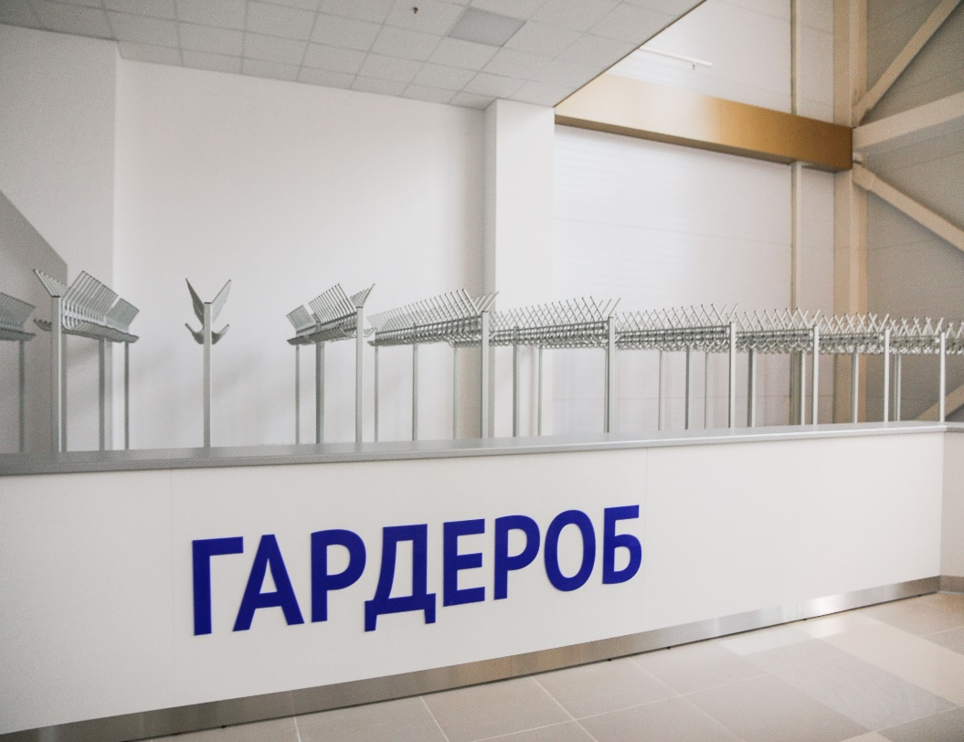
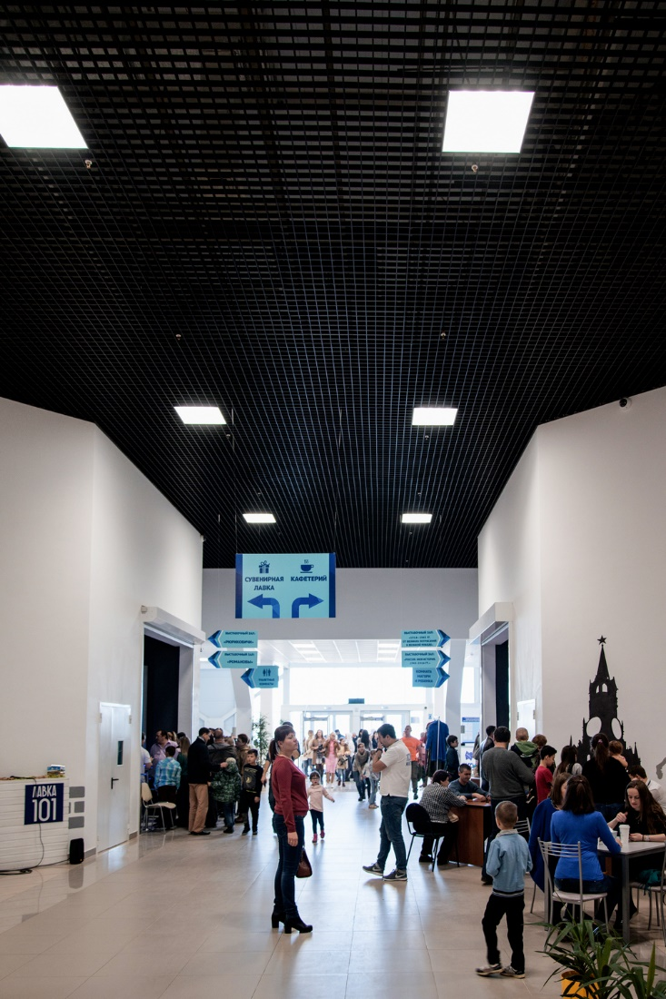
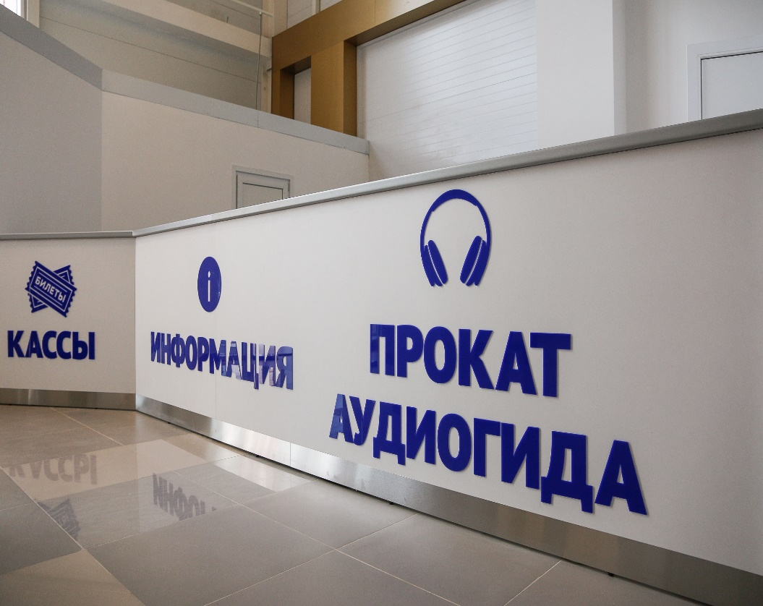
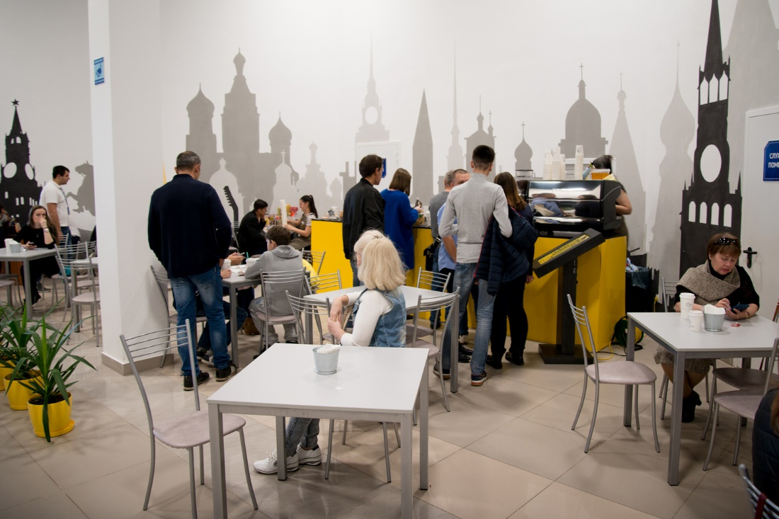

Slide 12
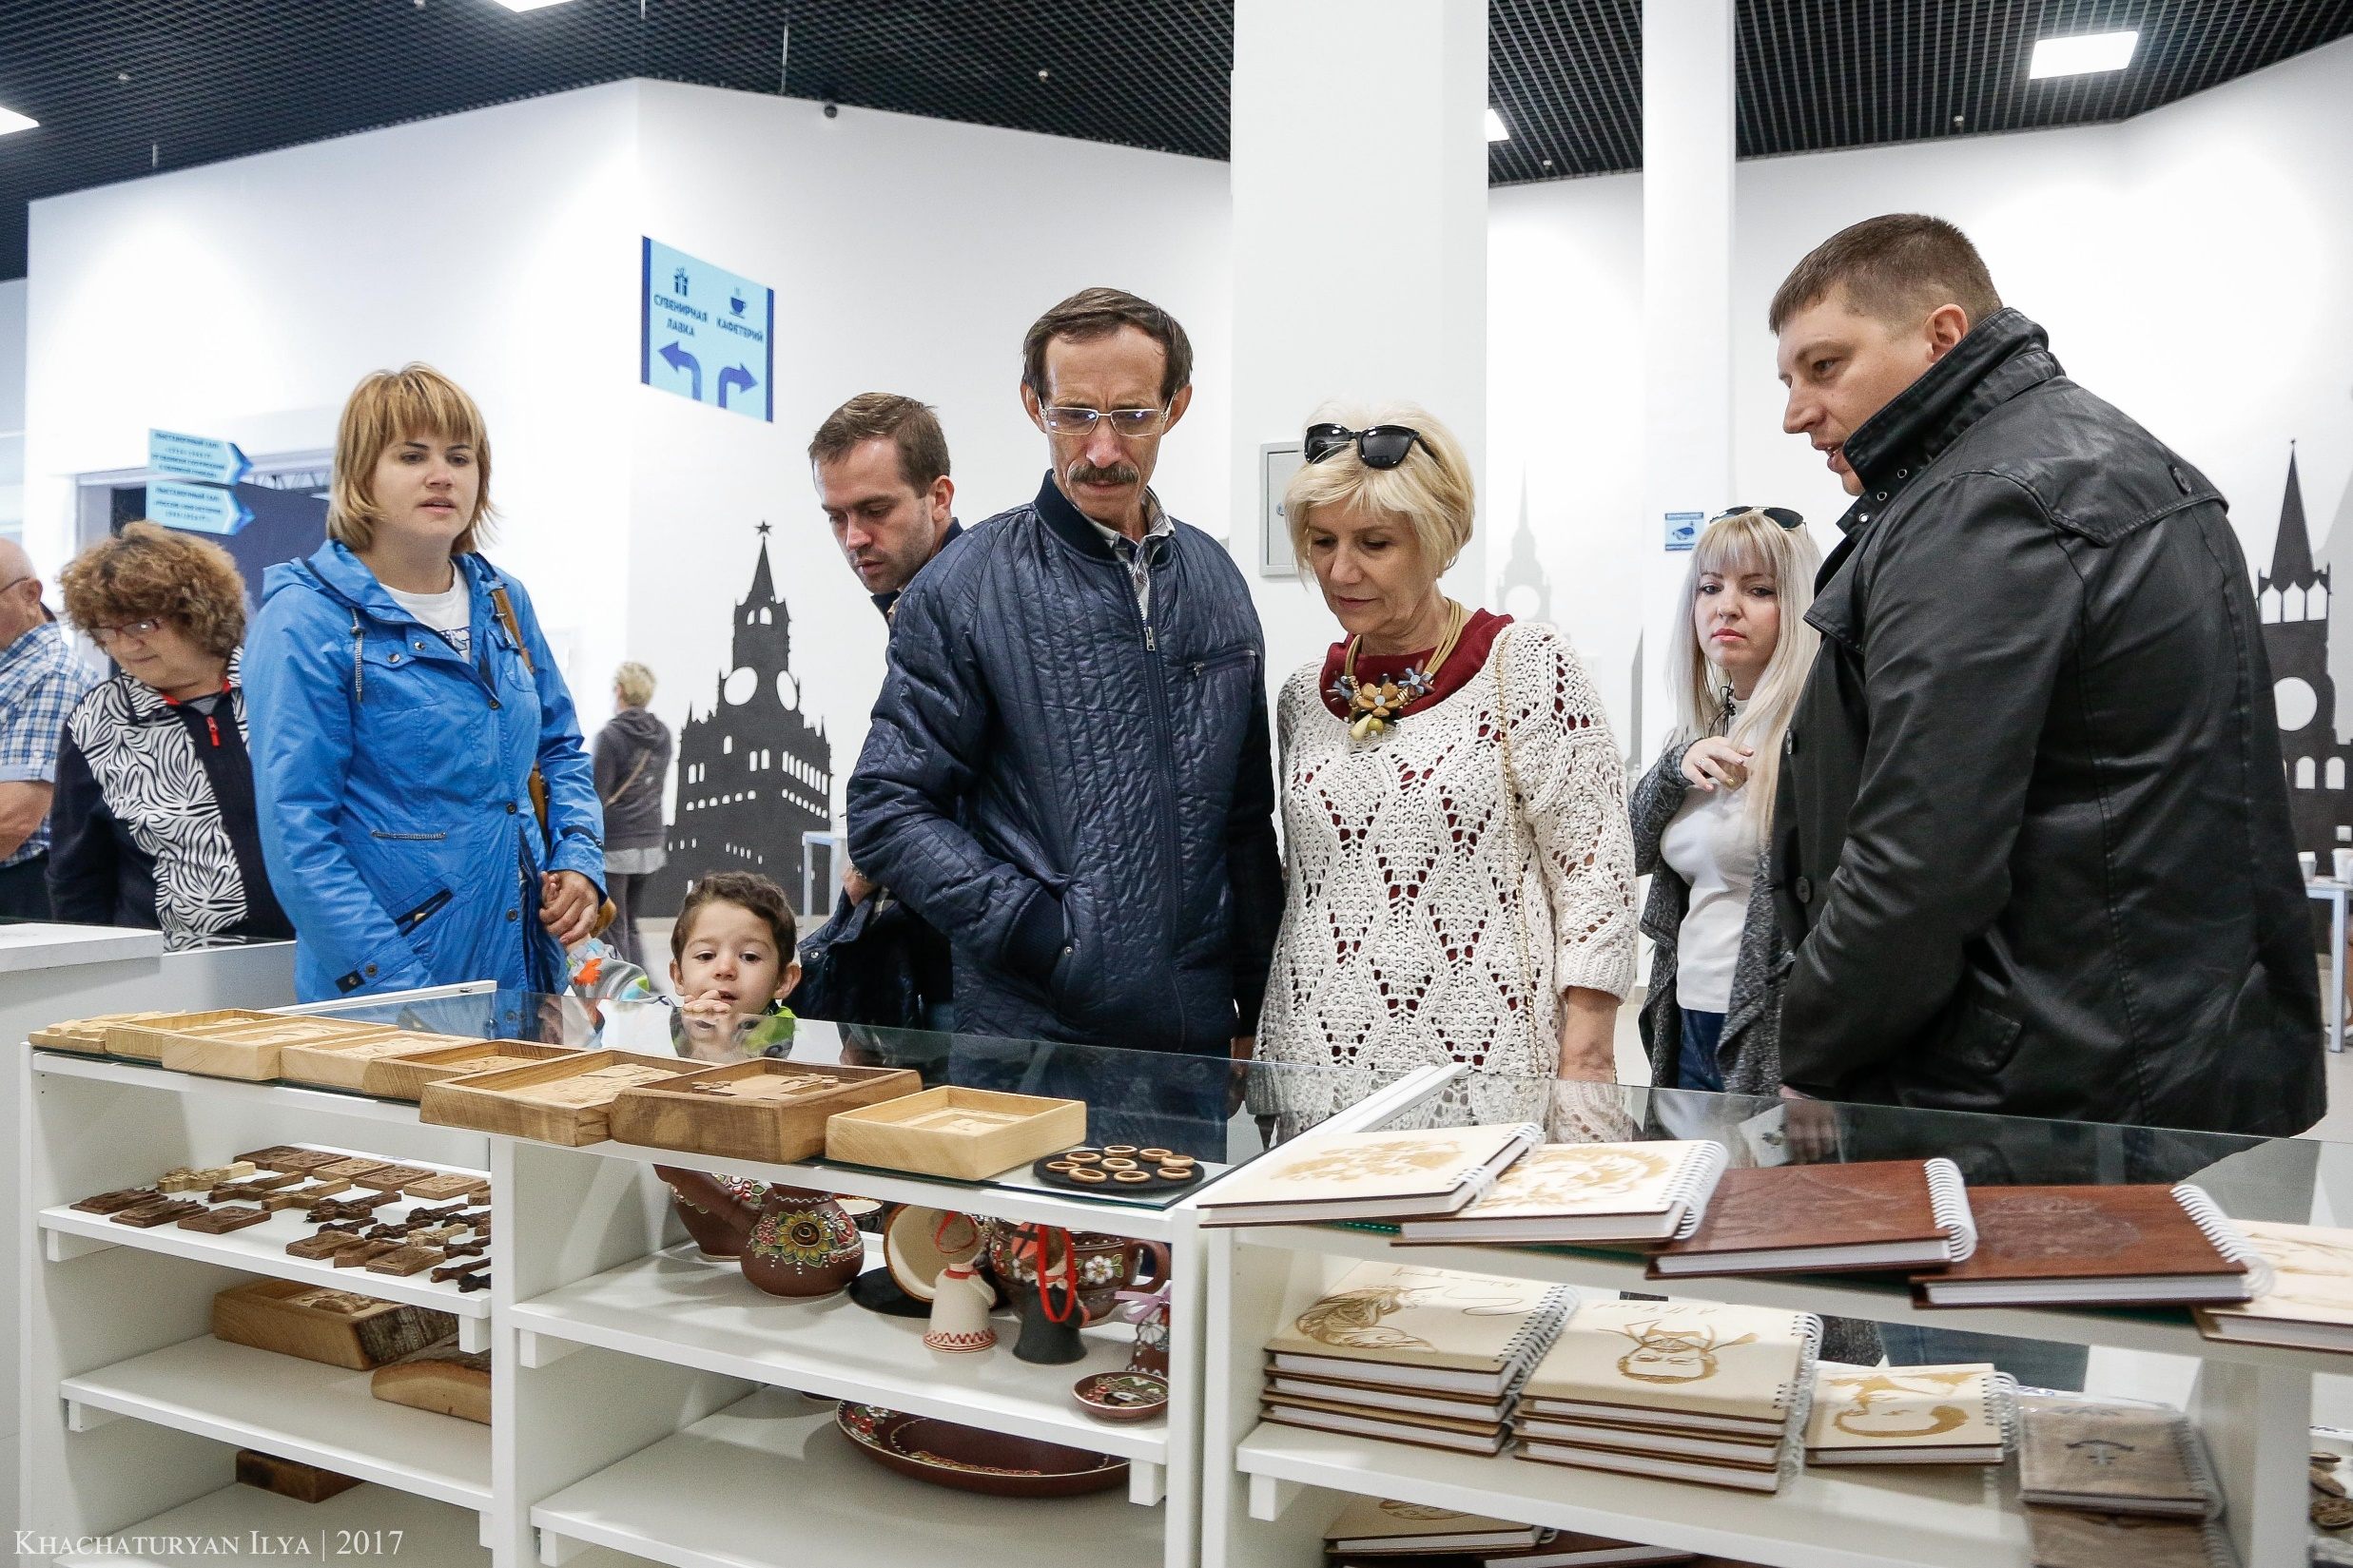

Slide 13
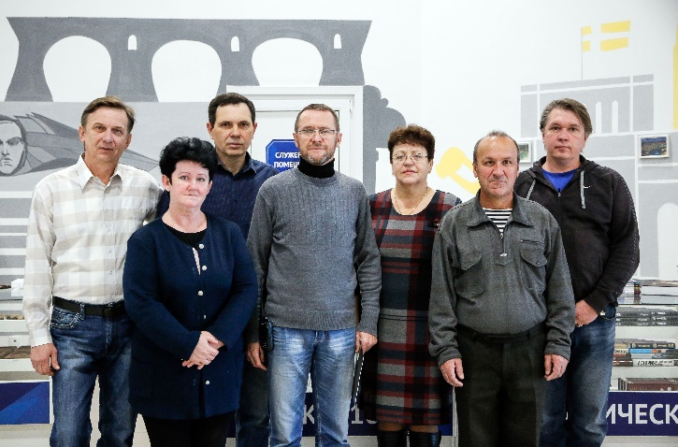
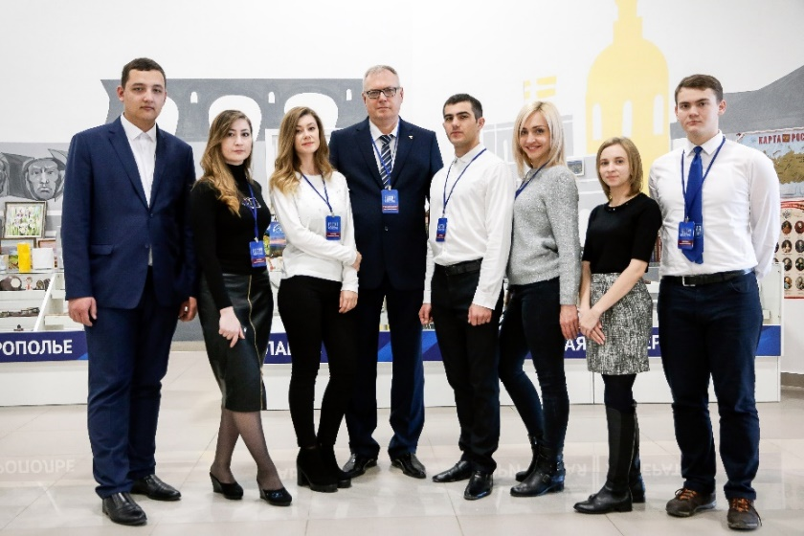
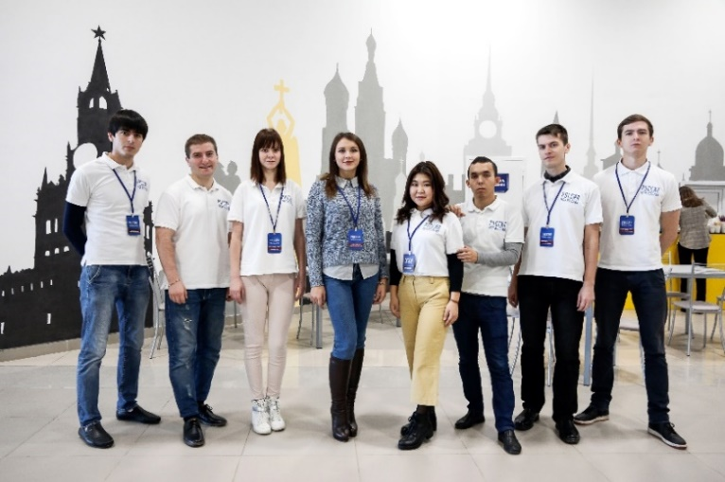
КОЛЛЕКТИВ КОМПЛЕКСА
ОСУЩЕСТВЛЯЮЩИЙ НЕПРЕРЫВНОЕ ФУНКЦИОНИРОВАНИЕ
НАУЧНЫЙ СОТРУДНИК 2
МЕТОДИСТОВ 2
ЭКСКУРСОВОДОВ 7
СМОТРИТЕЛЕЙ 8
СПЕЦИАЛИСТ ПО СМИ 1
СИСТЕМНЫХ АДМИНИСТРАТОРОВ 2
КЛИНЕНГОВАЯ СЛУЖБА 6
ТЕХНИЧЕСКАЯ СЛУЖБА 5

Slide 14
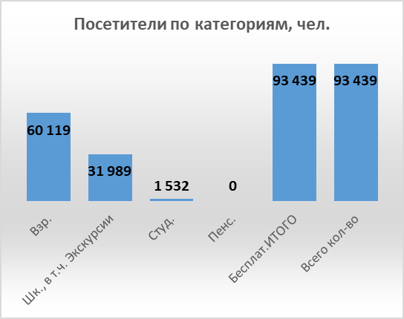
сентябрь-октябрь
154 000 +
910

Slide 15
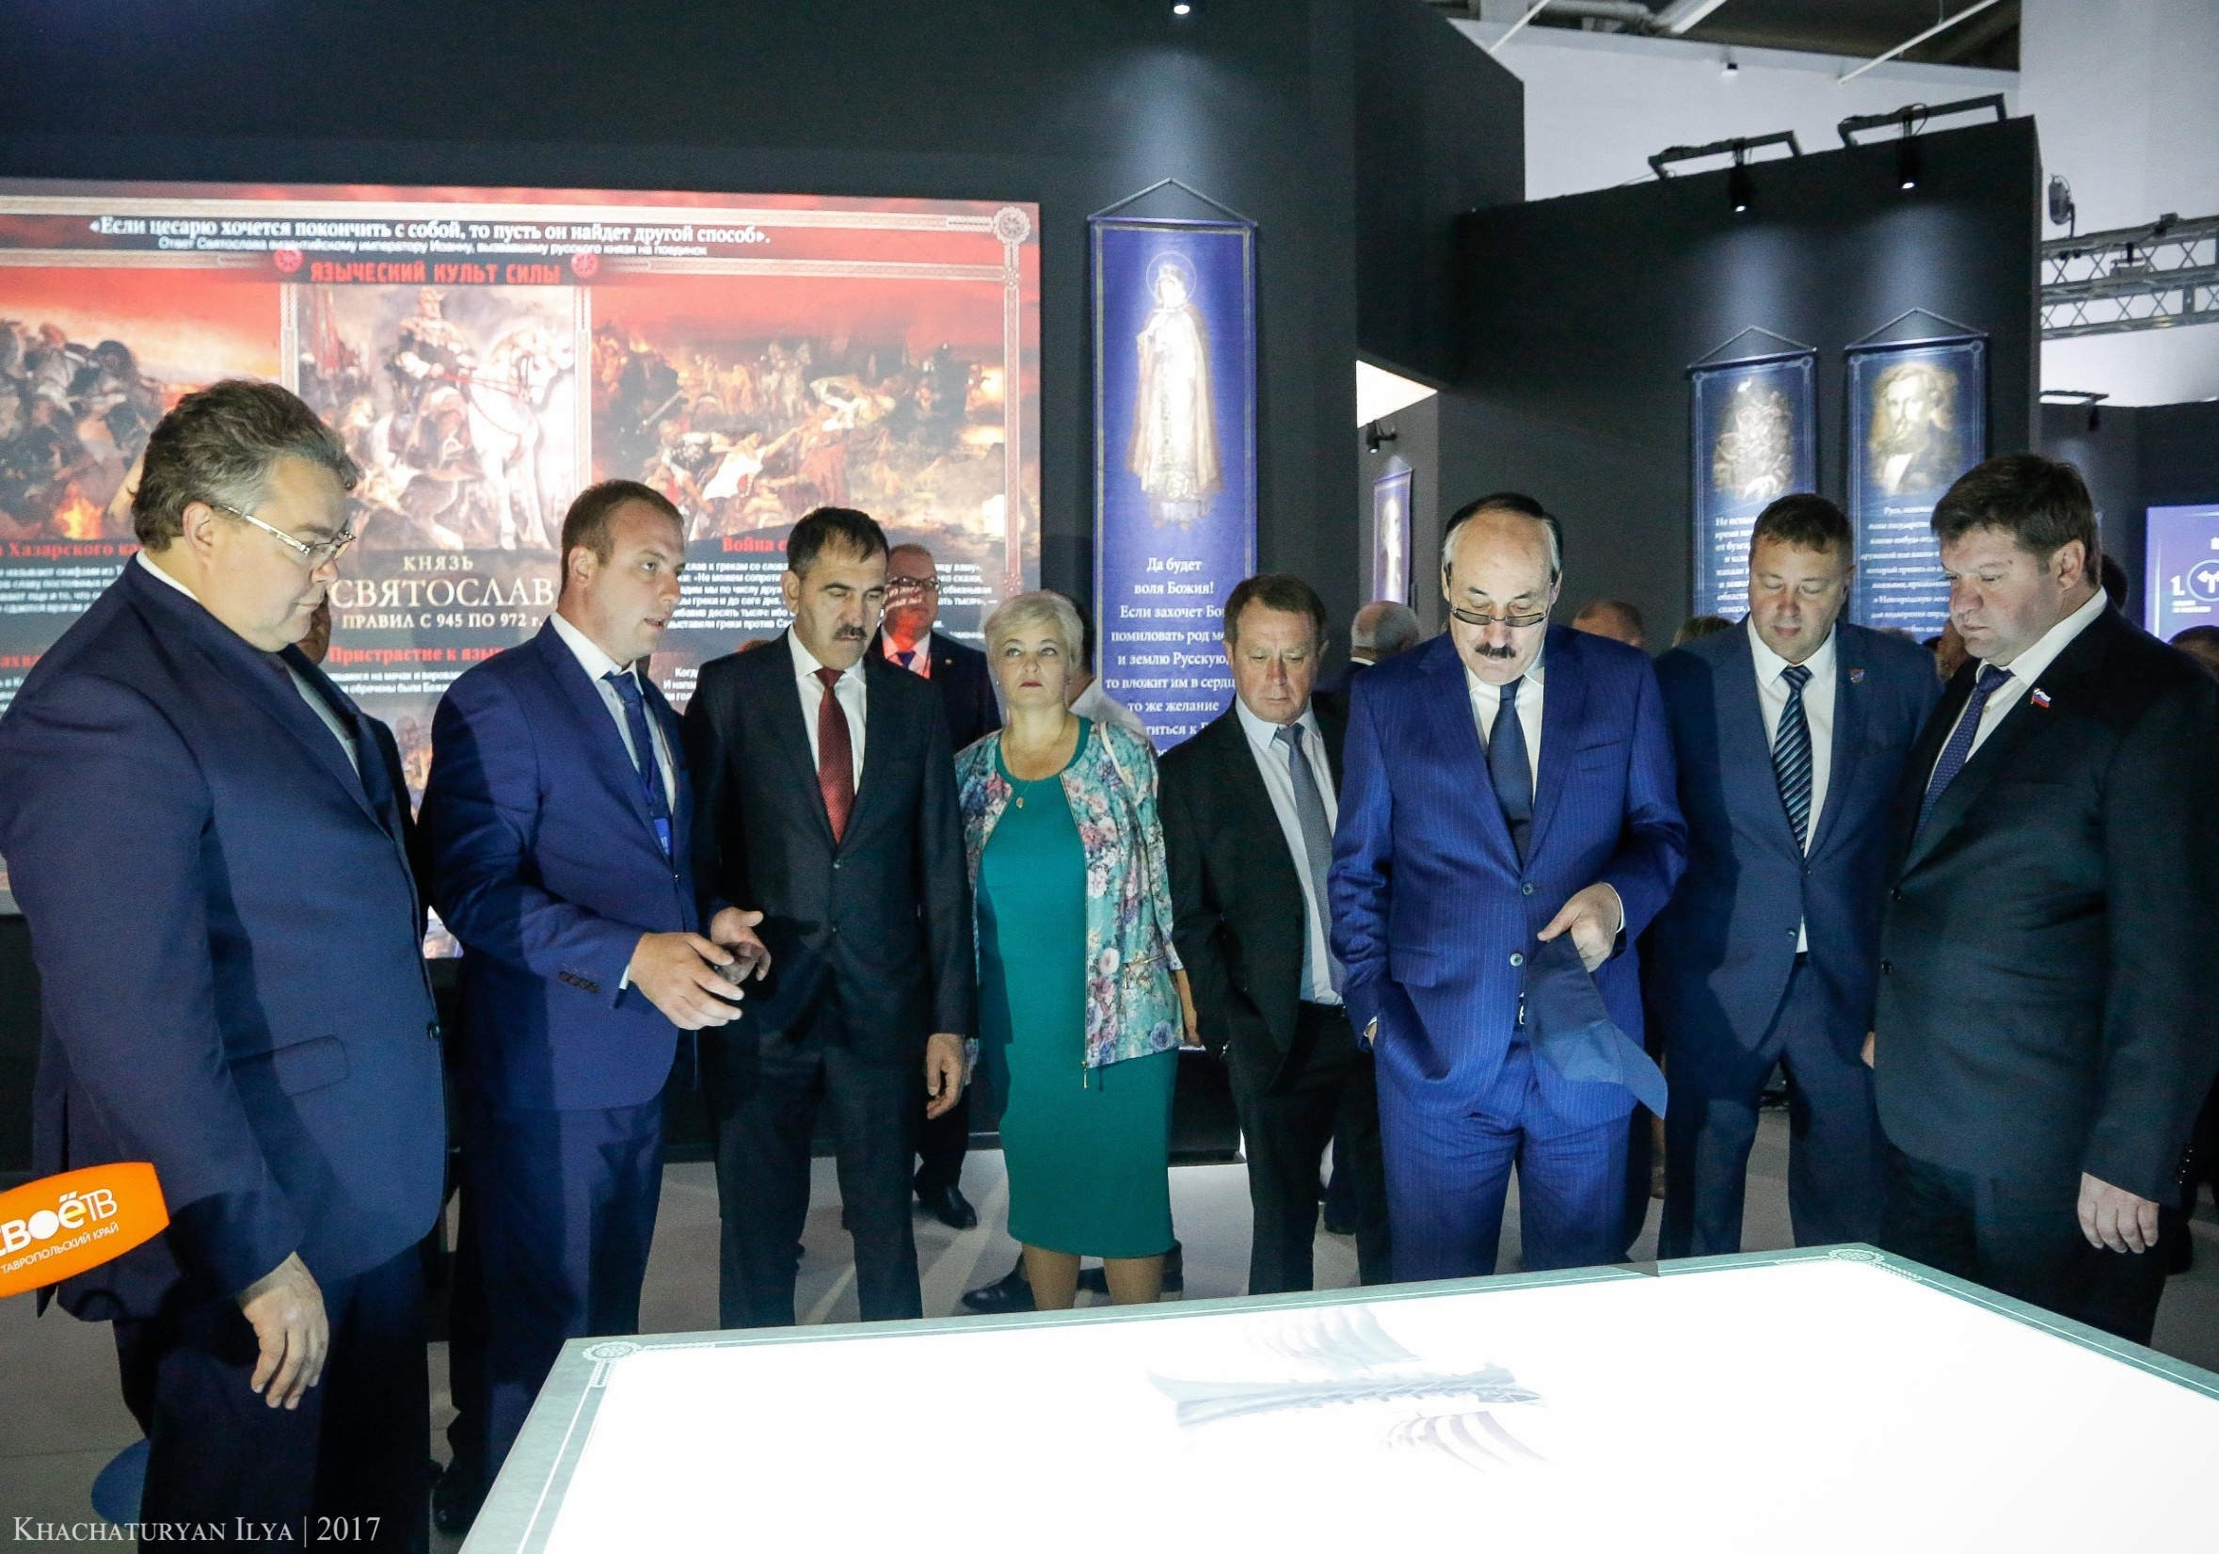

Slide 16
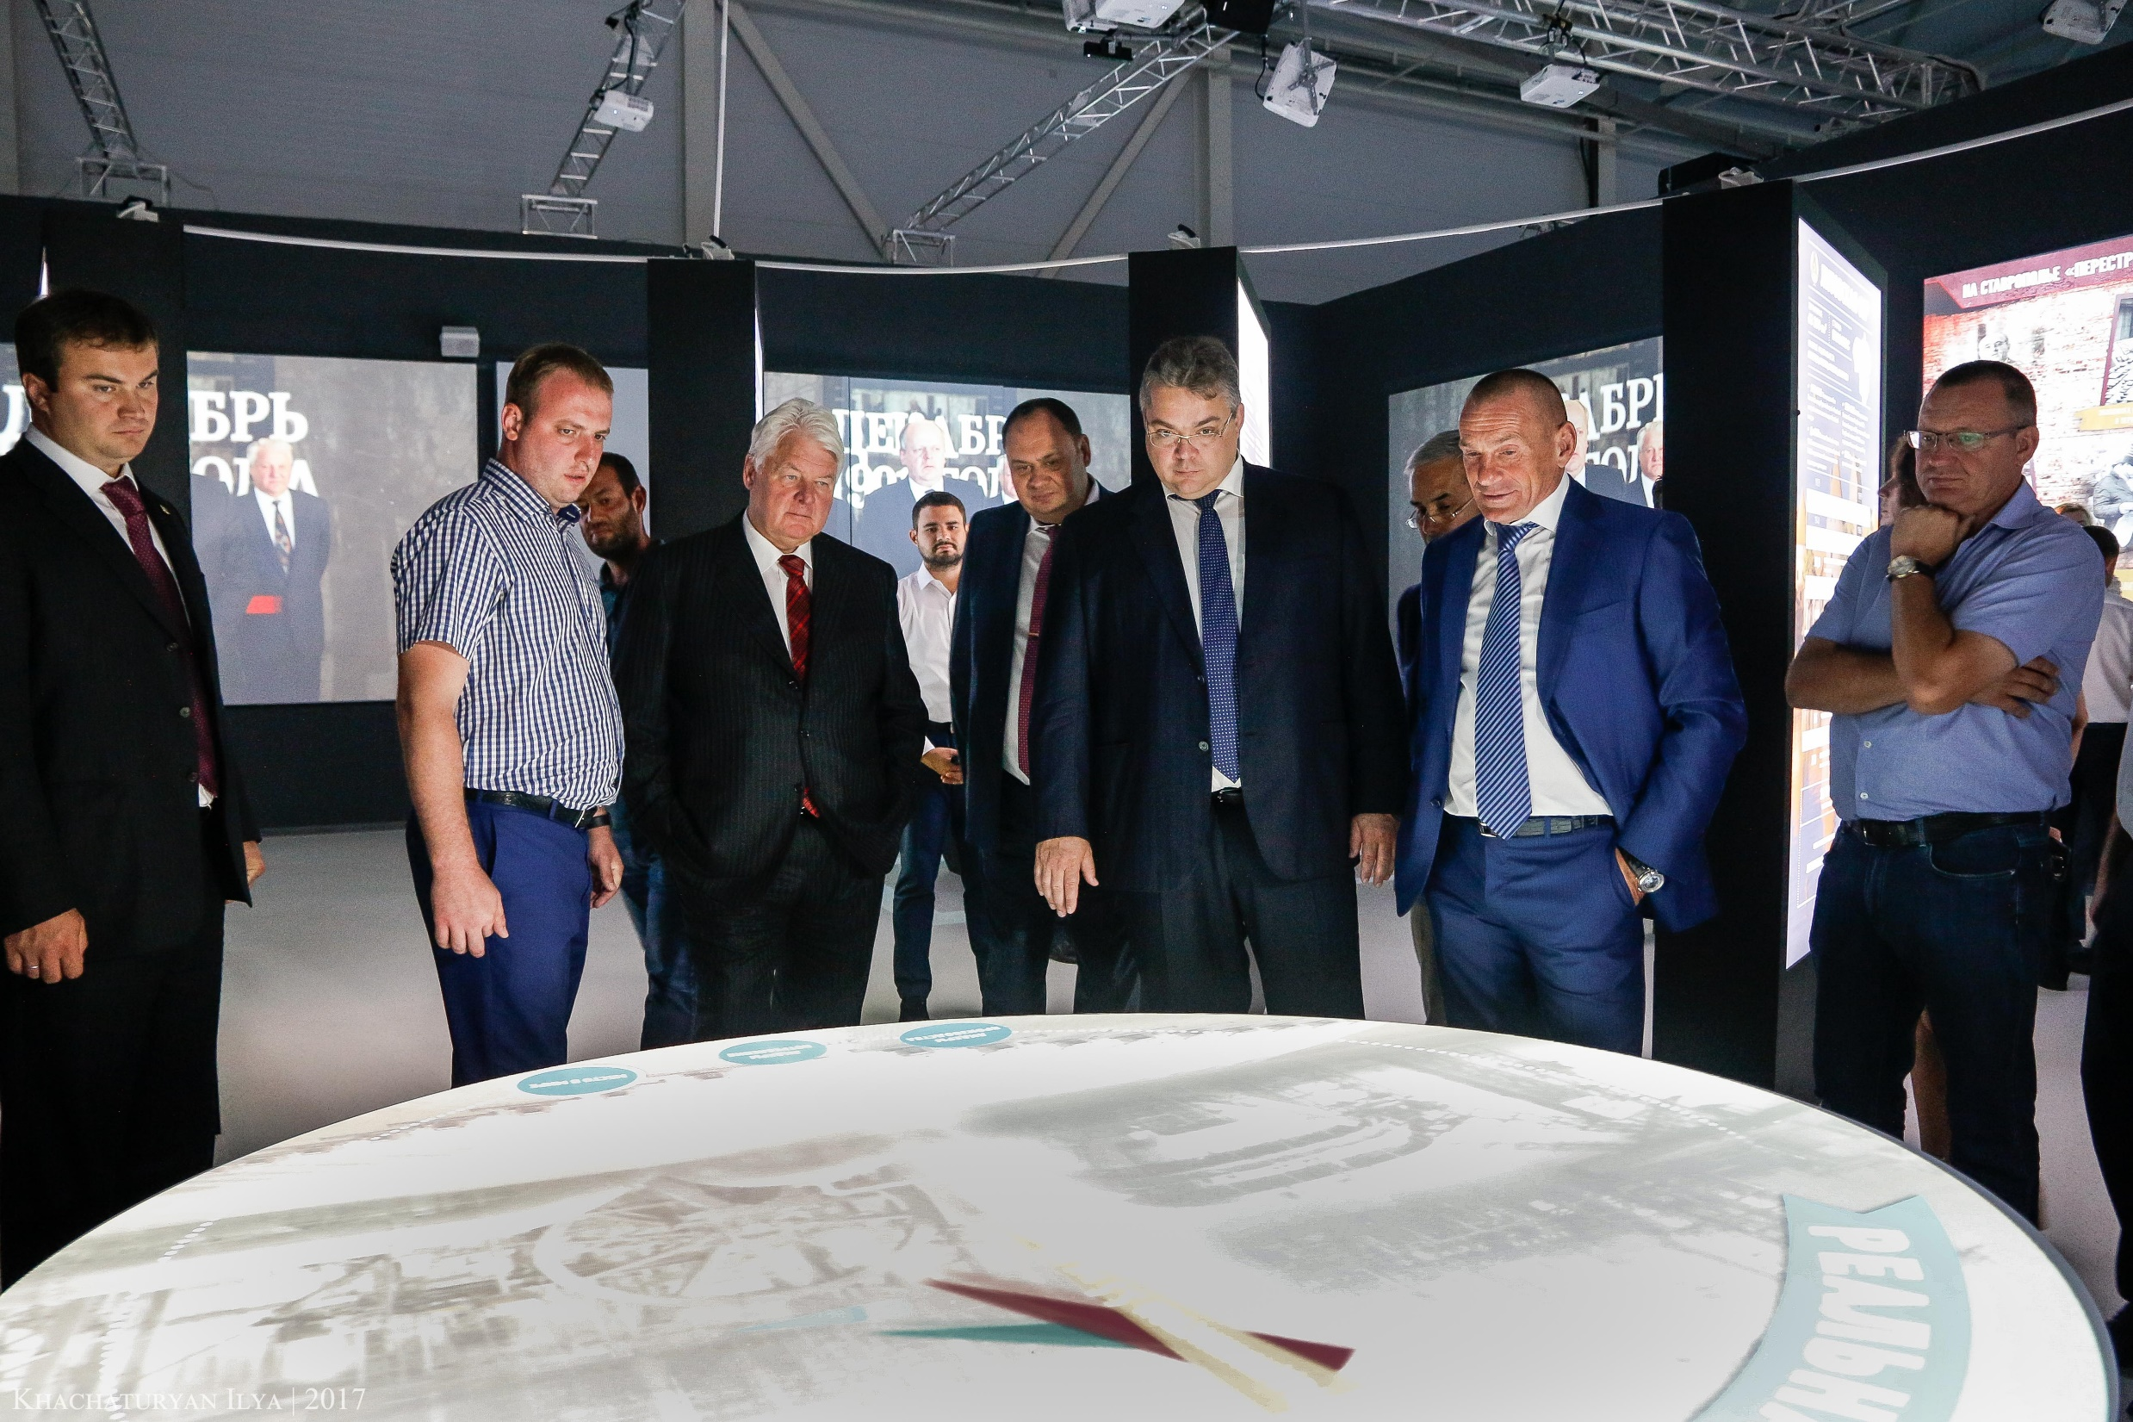

Slide 17
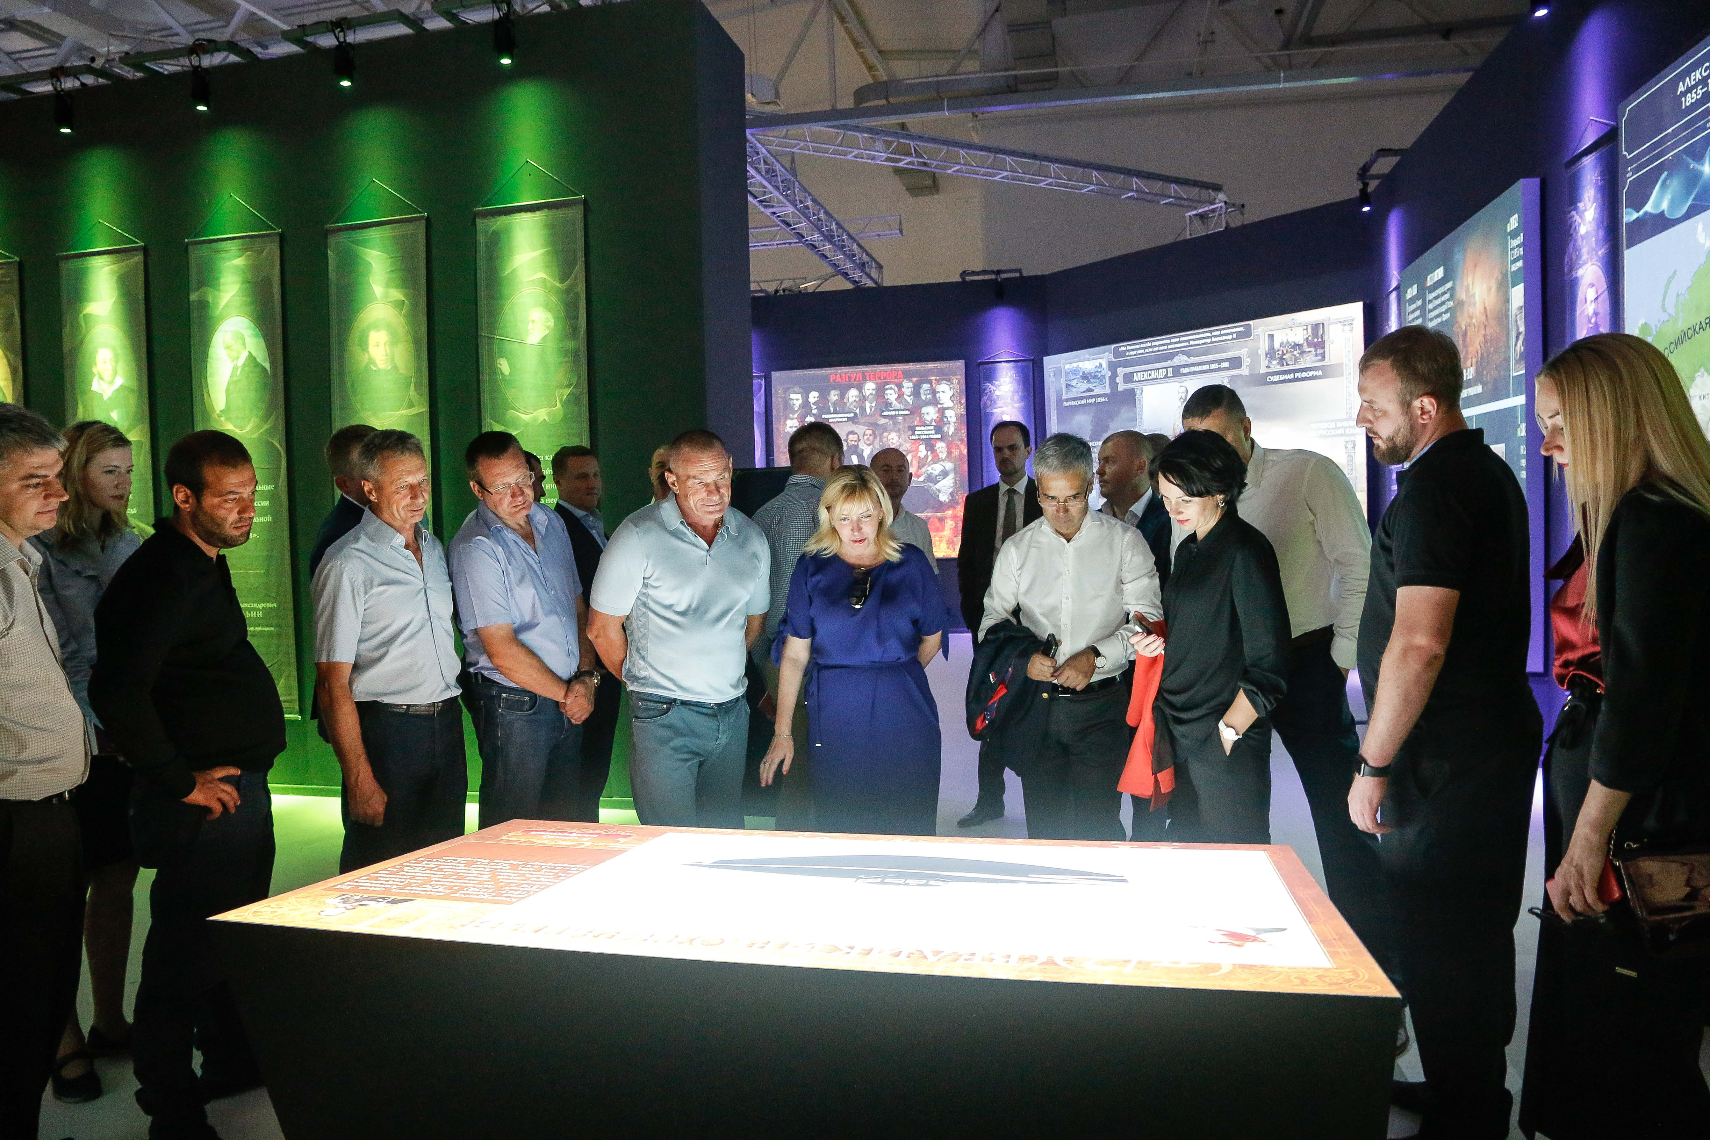

Slide 18
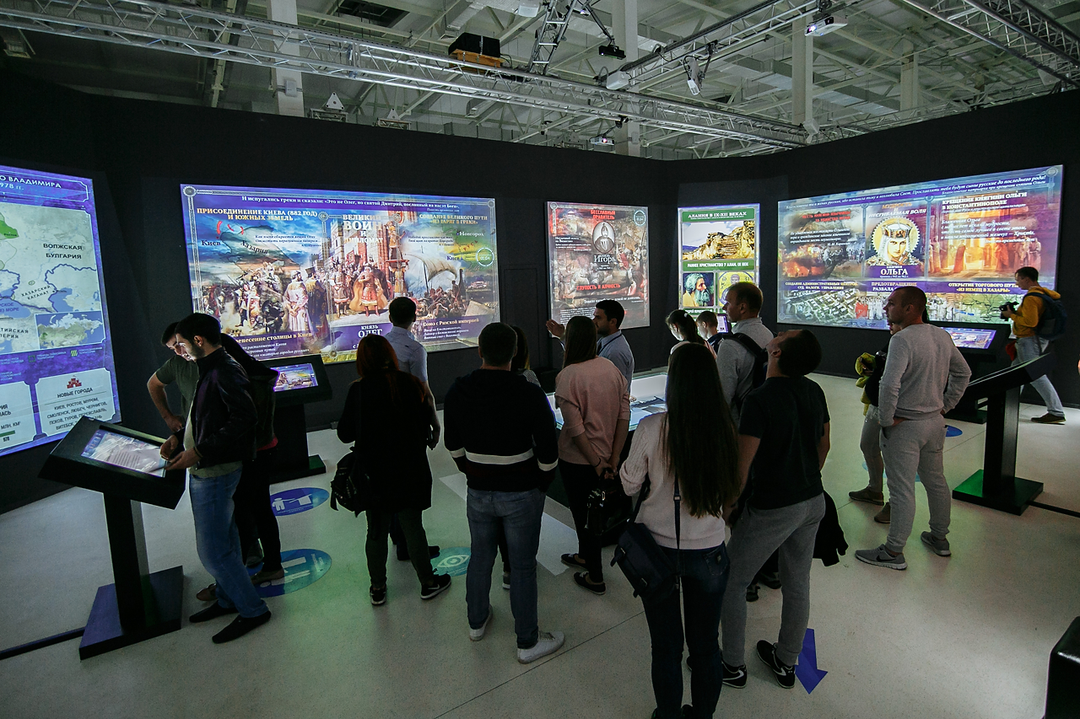

Slide 19
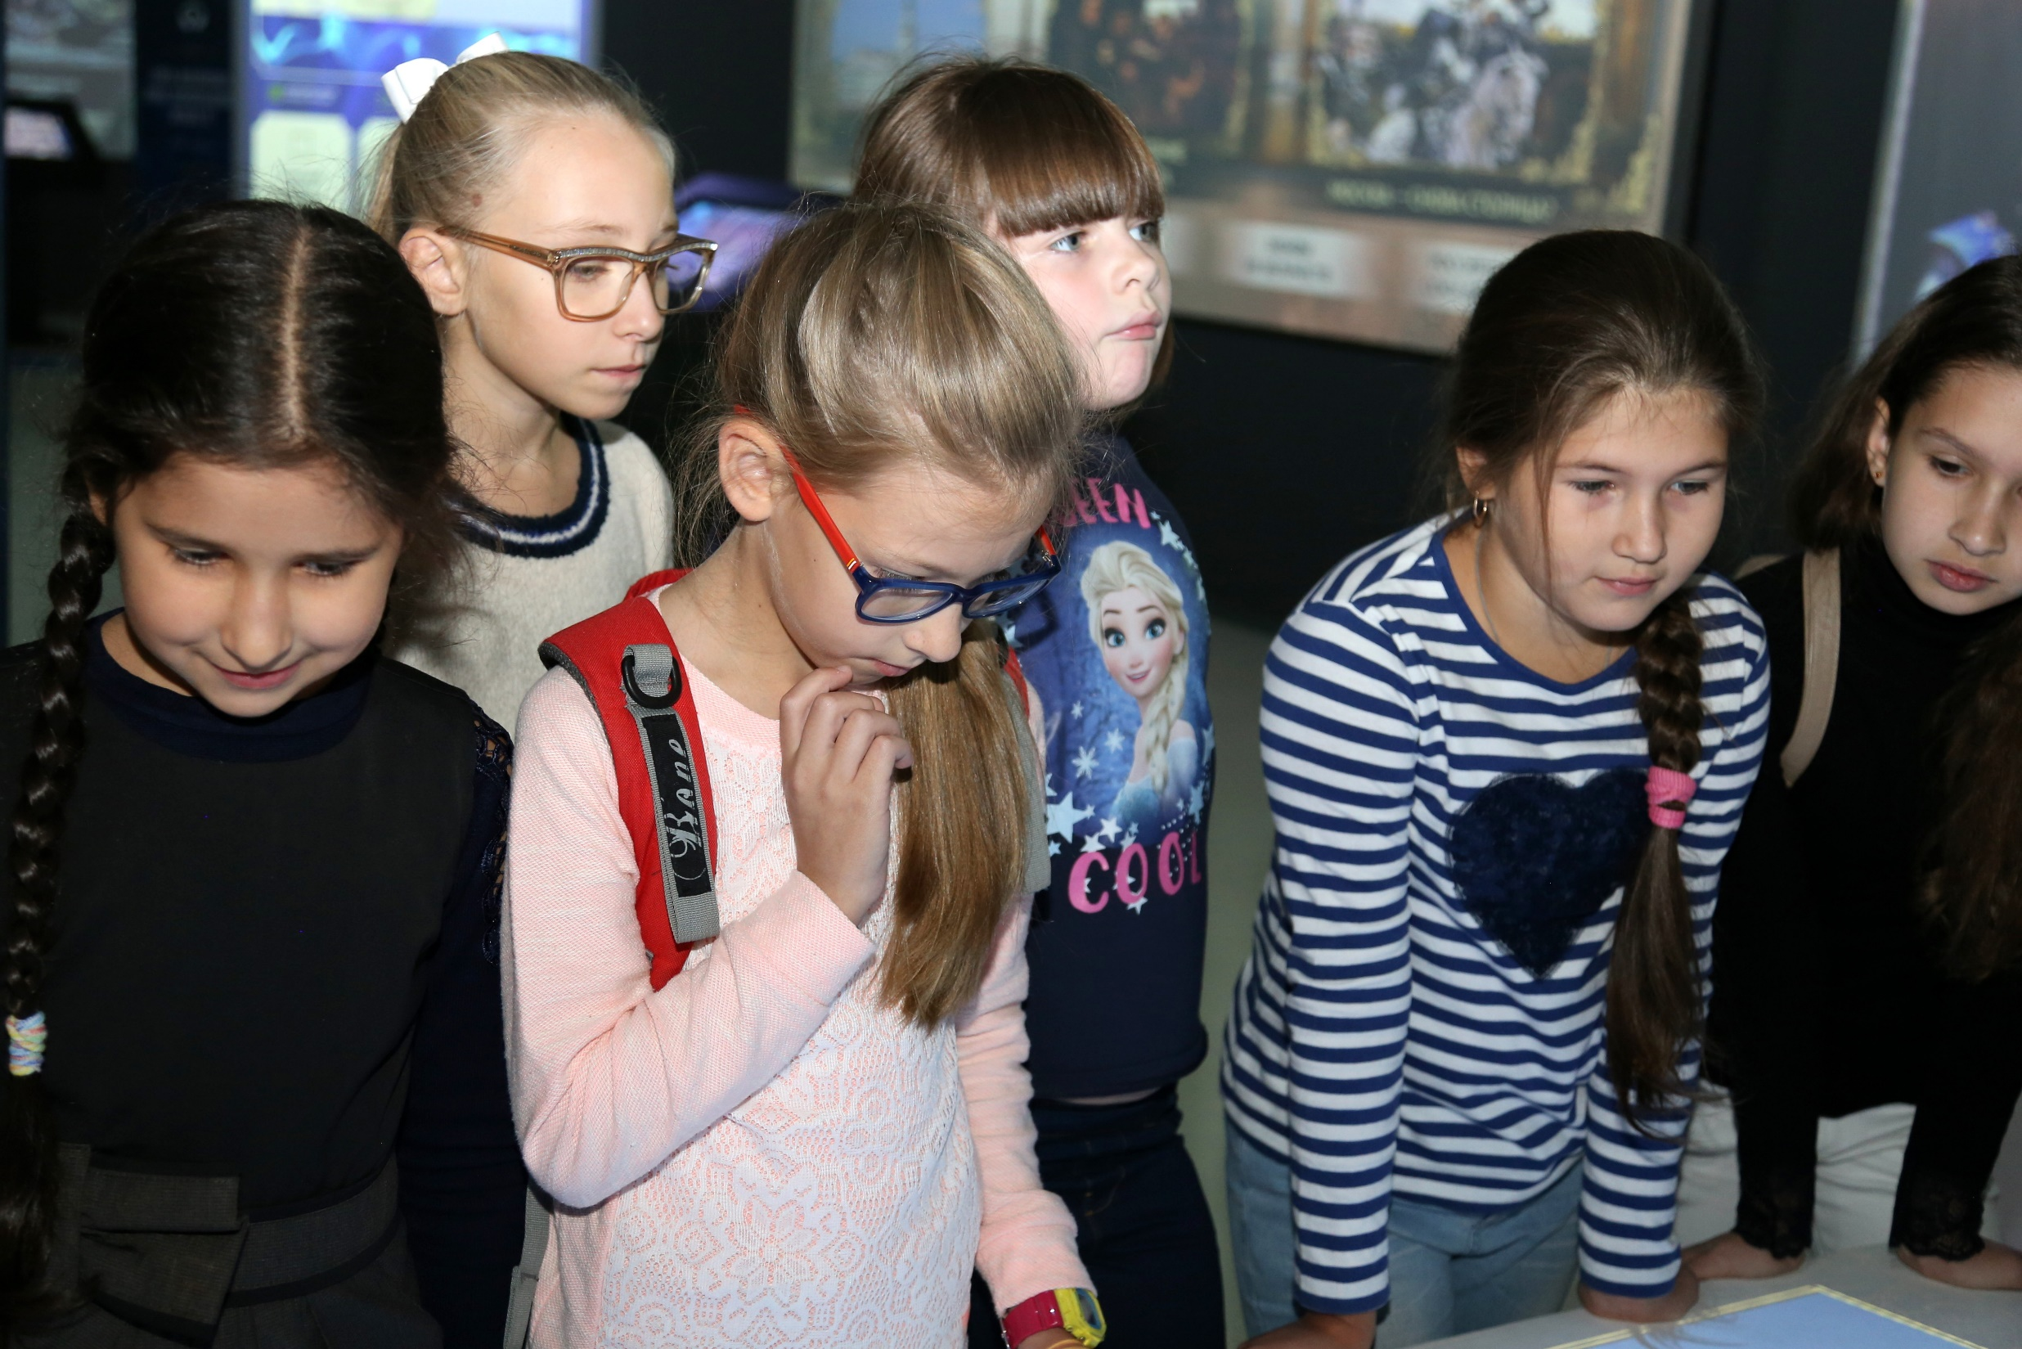

Slide 20
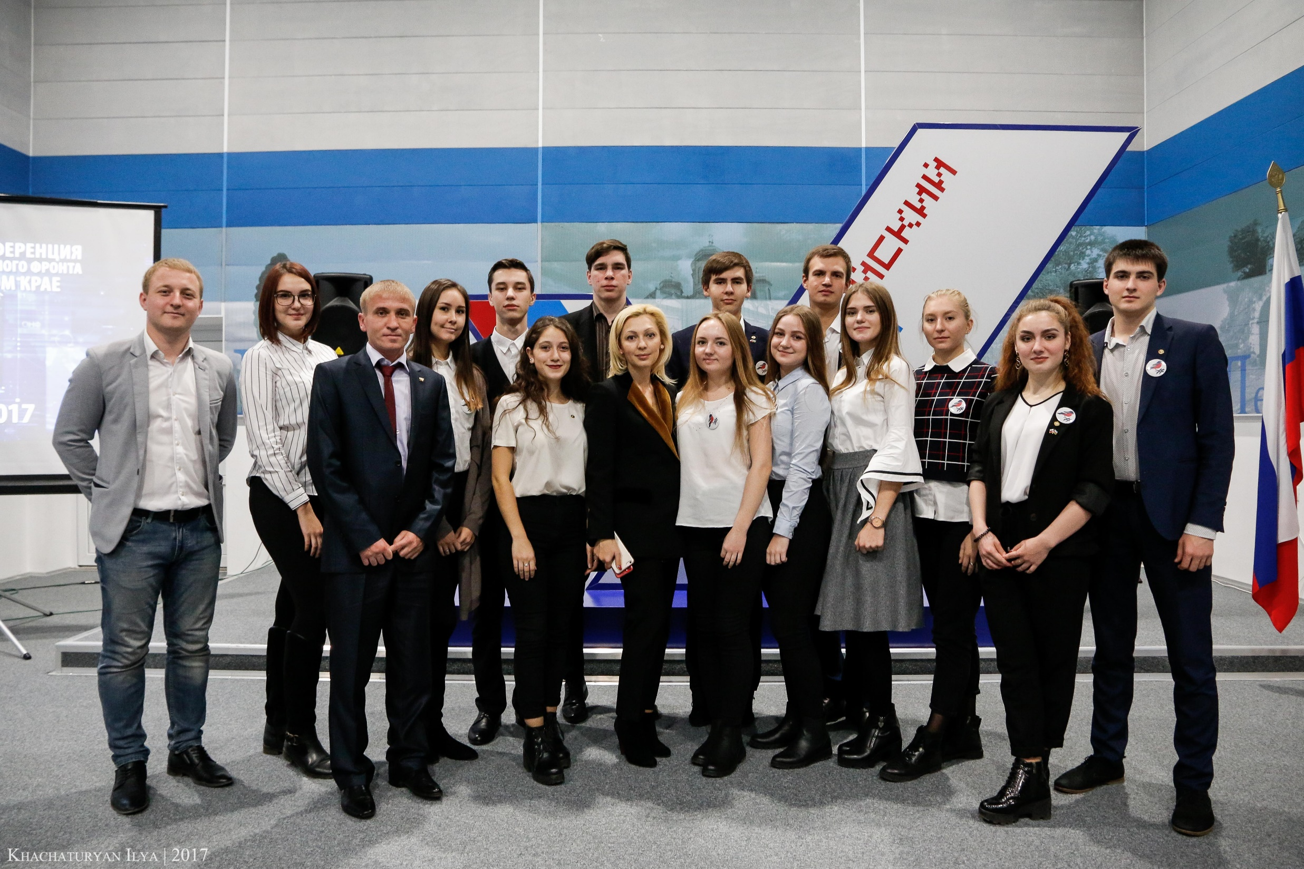

Slide 21
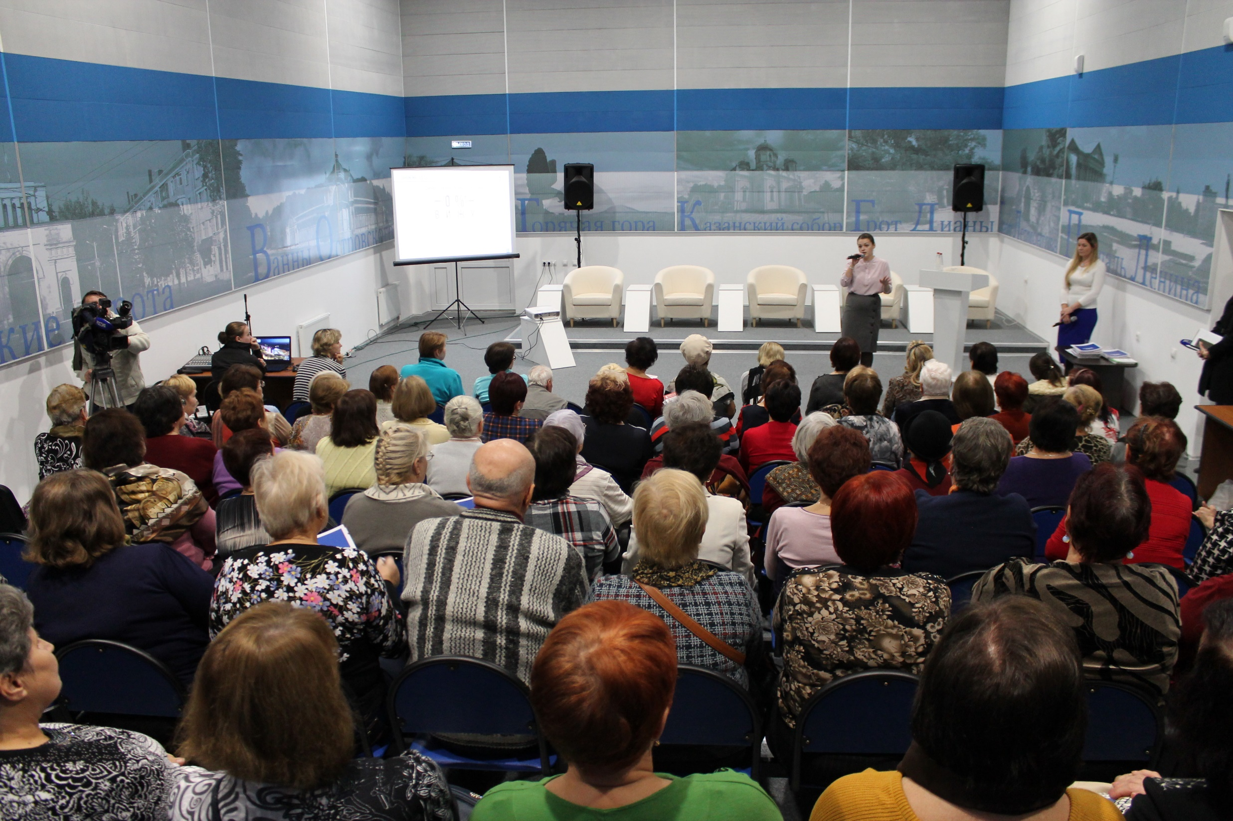

Slide 22
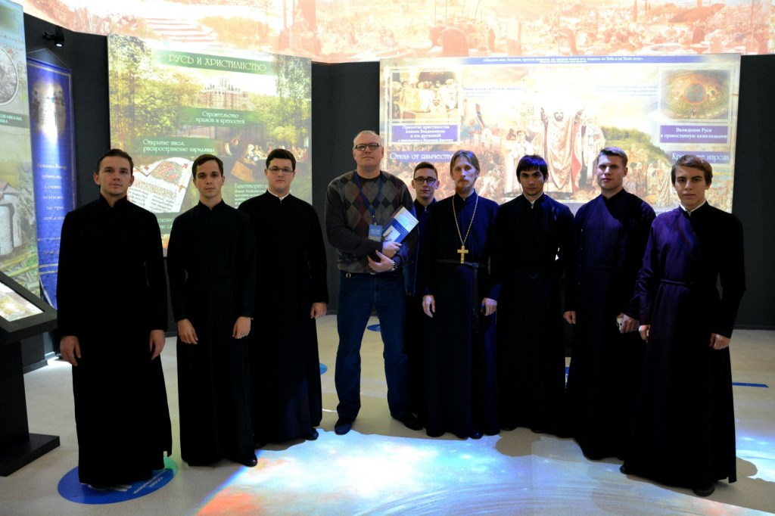

Slide 23
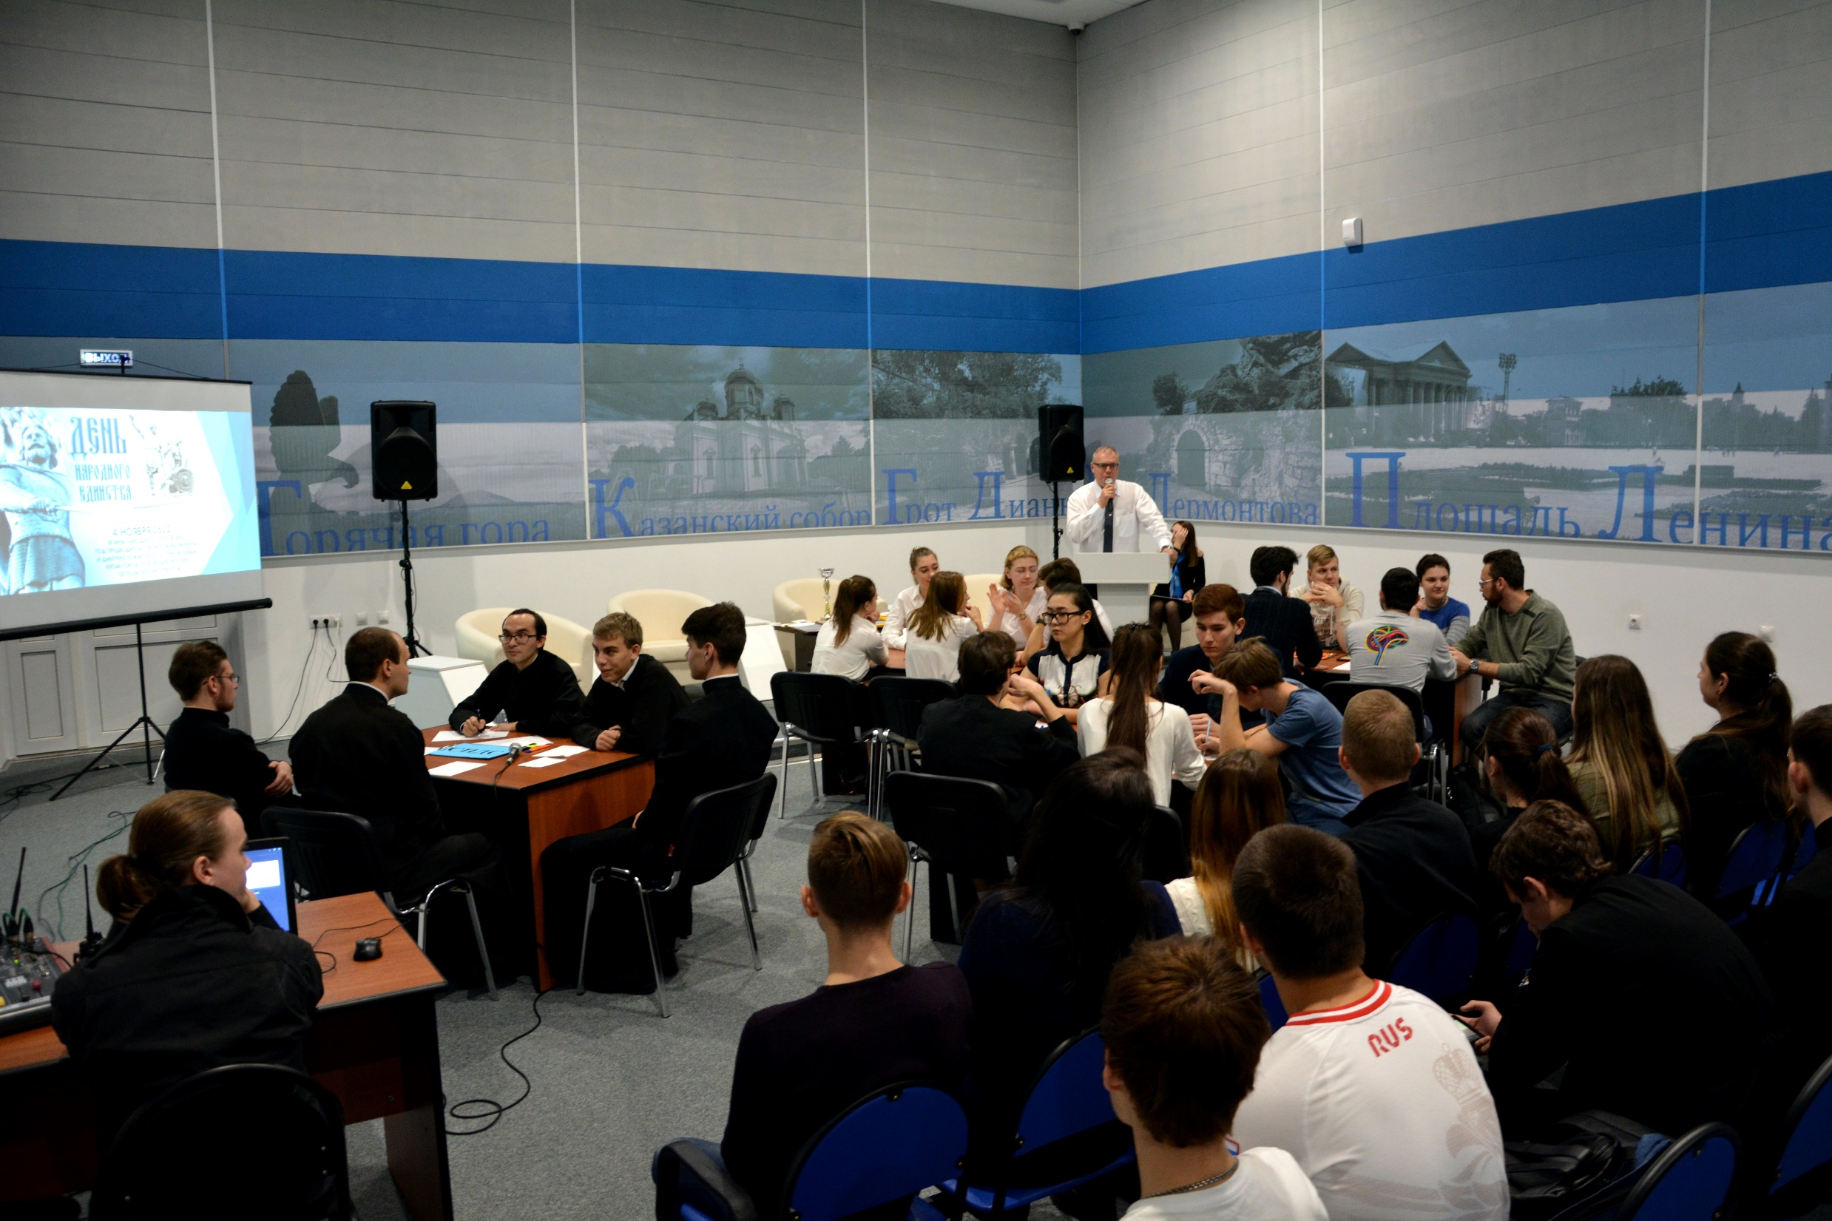

Slide 24
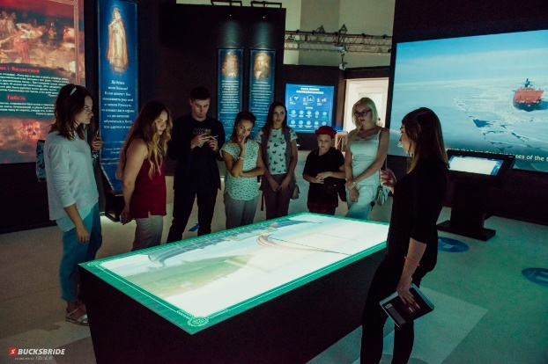
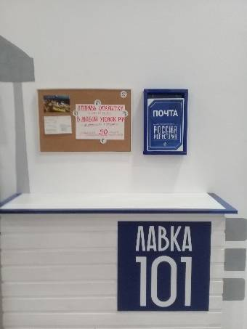
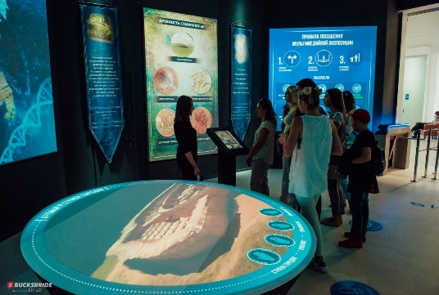
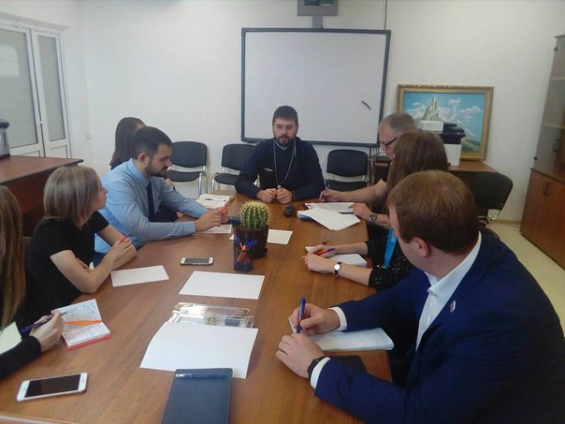


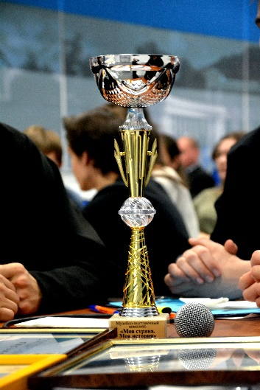
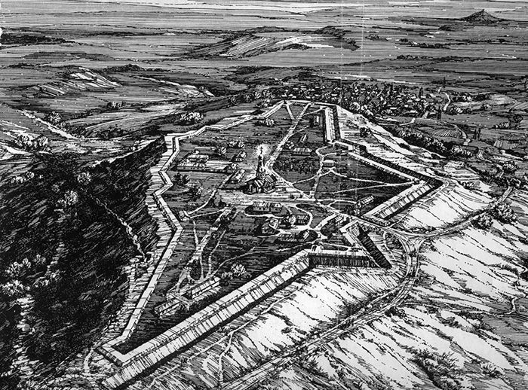
МЕРОПРИЯТИЯ
ТЕМАТИЧЕСКИЕ ЭКСКУРСИИ
МЕТОДИЧЕСКИЙ ВТОРНИК
ОТПРАВЬ ОТКРЫТКУ
ДРУГУ
«Я – ЗНАЮ»
ИНТЕЛЛЕКТУАЛЬНАЯ ИГРА «МОЯ ИСТОРИЯ»
ИСТОРИЧЕКИЙ КЛУБ «ЮЖНАЯ КРЕПОСТЬ»

Slide 25

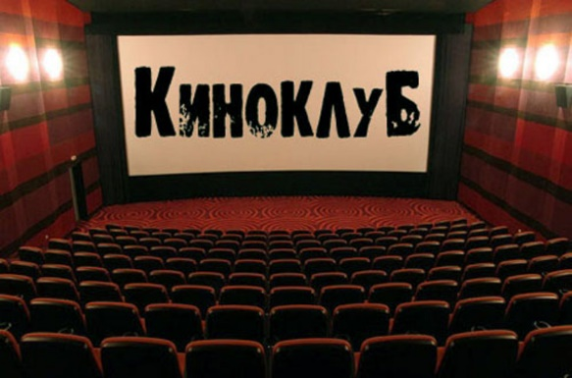





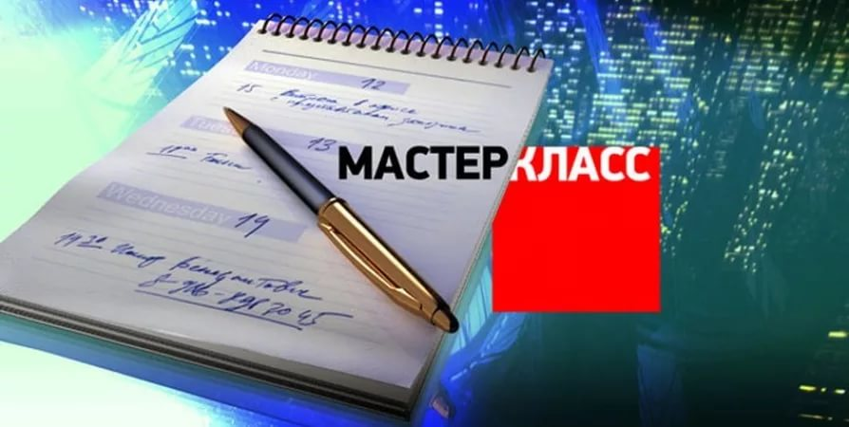

НАШИ ПРОЕКТЫ

